Slide 1




MEDLUS
Turma 2022
©MEDLUS, 2022

Slide 2


SUMÁRIO
Refatoração do Template escolhido;
Consolidação do Esquema Físico e do Dicionário de Dados;
Estimativa de Preço do Projeto Geral.;
Apresentação dos Módulos.;

Slide 3
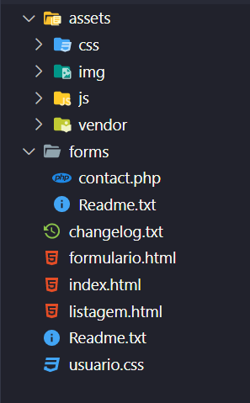
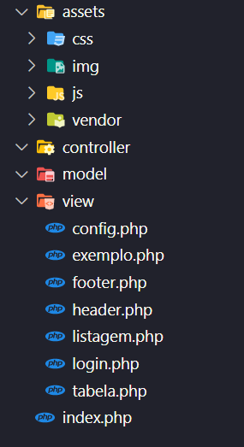

REFATORAÇÃO DO TEMPLATE ESCOLHIDO PARA O PROJETO
Lucas

Slide 4
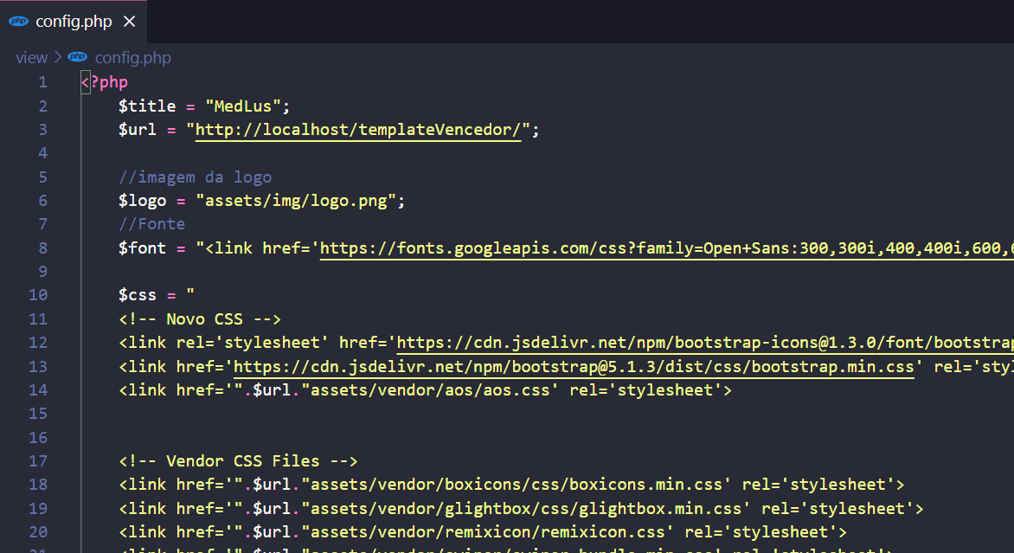
REFATORAÇÃO DO TEMPLATE ESCOLHIDO PARA O PROJETO
Lucas

Slide 5
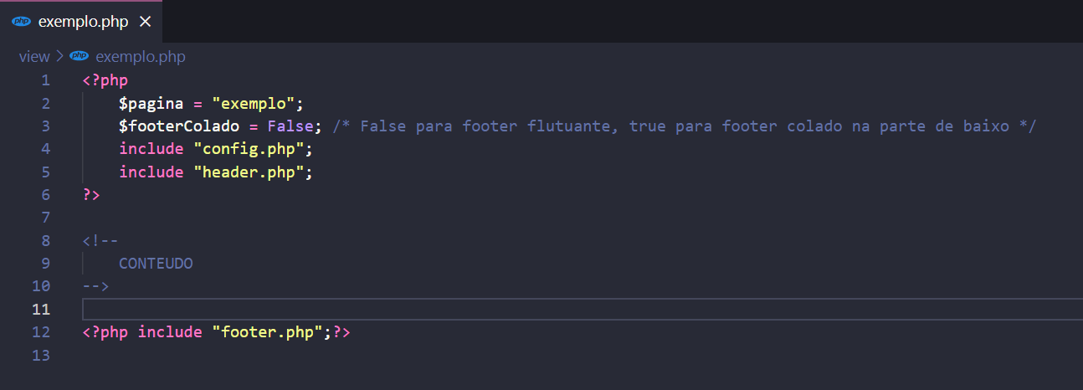
REFATORAÇÃO DO TEMPLATE ESCOLHIDO PARA O PROJETO
Lucas

Slide 6

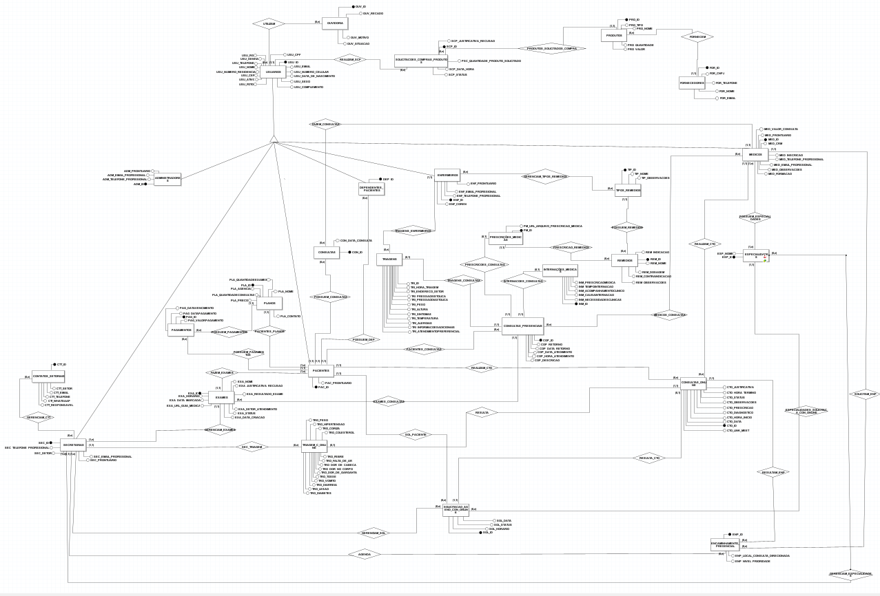
MODELO CONCEITUAL (MER)

Slide 7
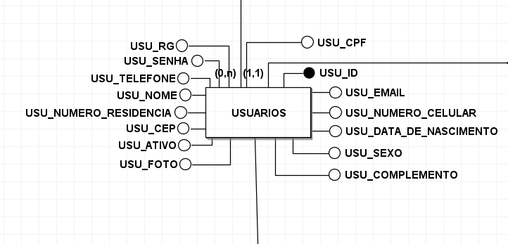
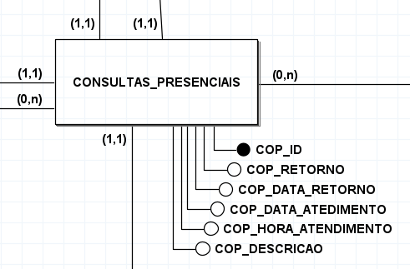
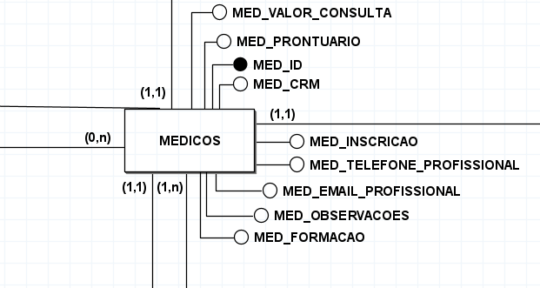
MODELO CONCEITUAL (MER)

Slide 8
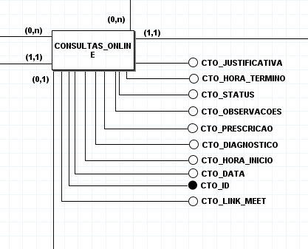
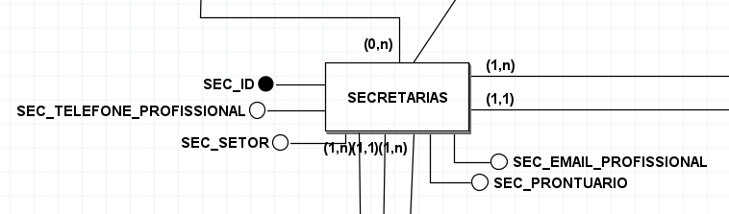
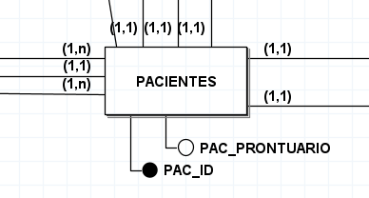
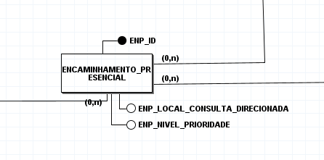
MODELO CONCEITUAL (MER)

Slide 9
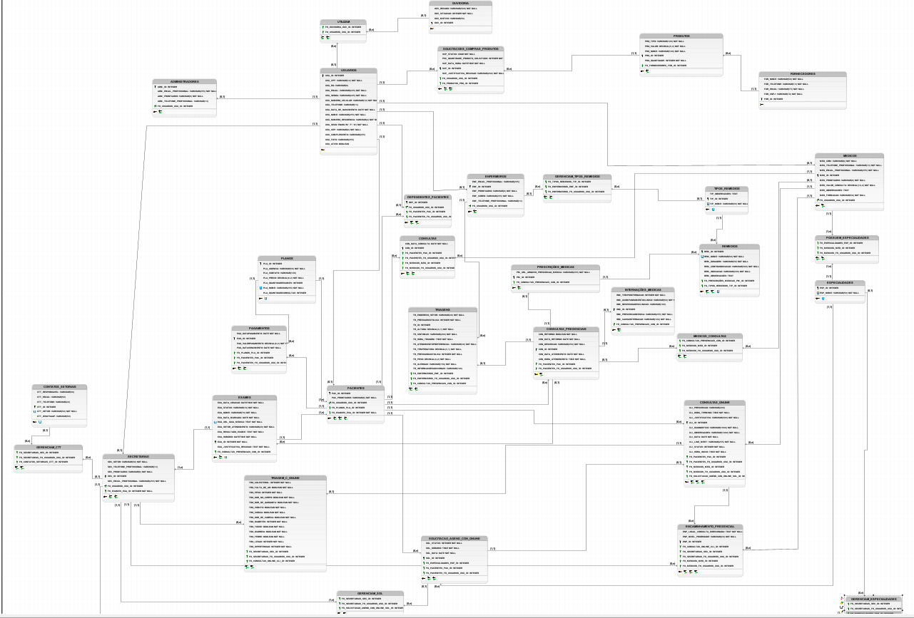
MODELO CONCEITUAL (LÓGICO)

Slide 10
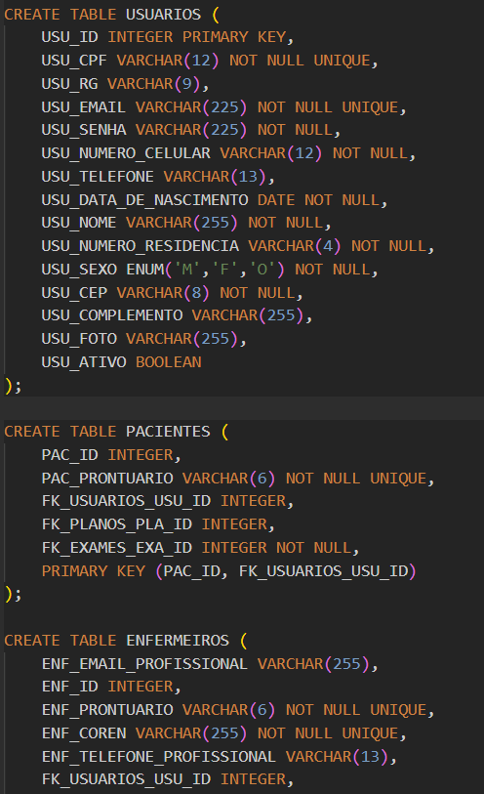
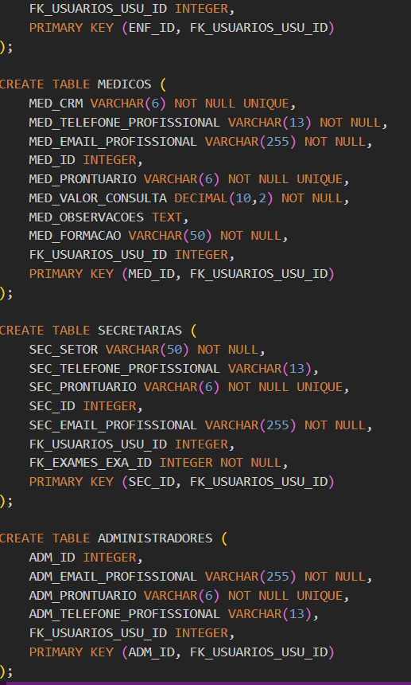
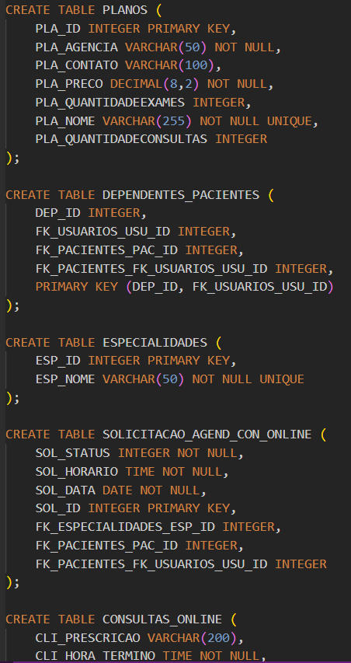
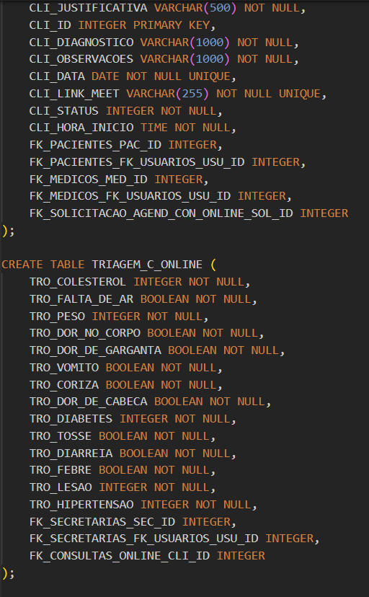
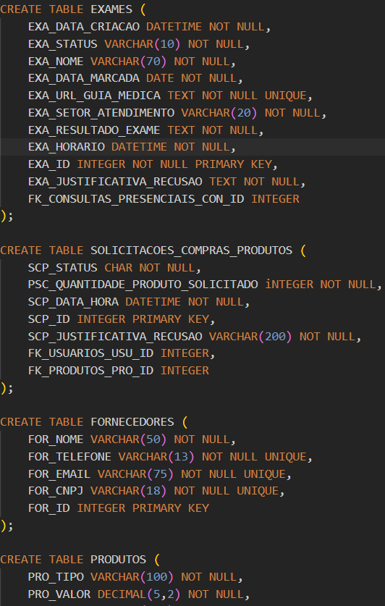
MODELO CONCEITUAL ( FÍSICO)
Larissa G. e Danielly

Slide 11
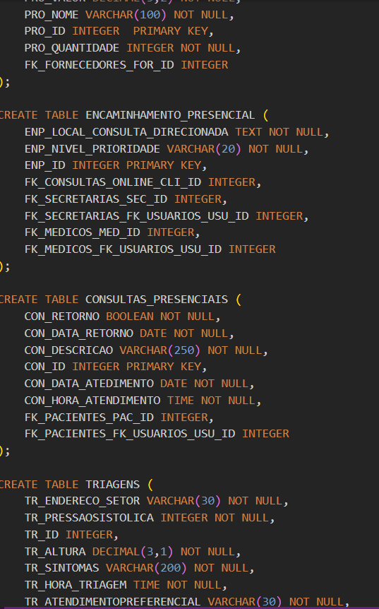
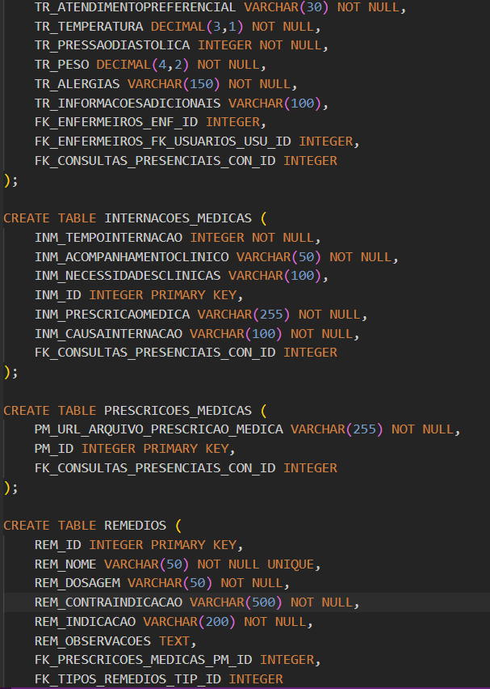
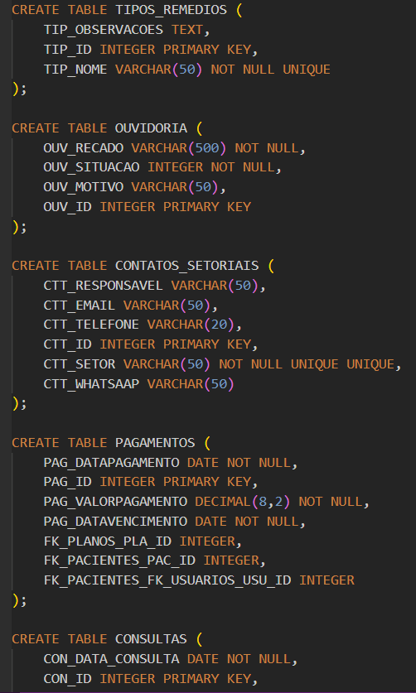
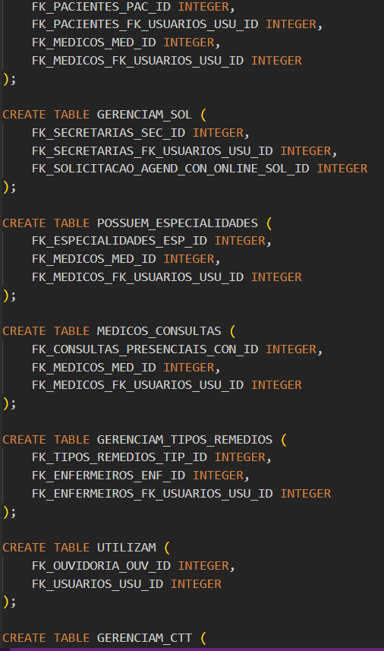
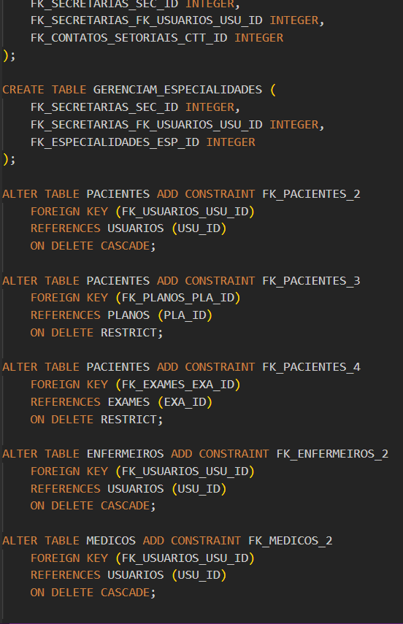
MODELO CONCEITUAL ( FÍSICO)

Slide 12

ESTIMATIVA DE PREÇO DO PROJETO
Ana Laura
Através de um debate entre os analistas e o gerente do projeto (Breno), chegamos na seguinte conclusão: o valor da hora será de R$7,00.
Módulo 1
Quantidade de horas prevista no Módulo: 5.463,46
Valor Total do Módulo: R$38.244,22
Módulo 2
Quantidade de horas prevista no Módulo: 4.042,33
Valor Total do Módulo: R$28.296,31
Módulo 3
Quantidade de horas prevista no Módulo: 6.598,98
Valor Total do Módulo: R$46.192,86
Módulo 4
Quantidade de horas prevista no Módulo: 3.331,73
Valor Total do Módulo: R$23.322,11
Módulo 5
Quantidade de horas prevista no Módulo: 4.915,03
Valor Total do Módulo: R$34.405,21
Orçamento Total: R$170.460,71

Slide 13

MÓDULO 01
USUÁRIOS

Slide 14
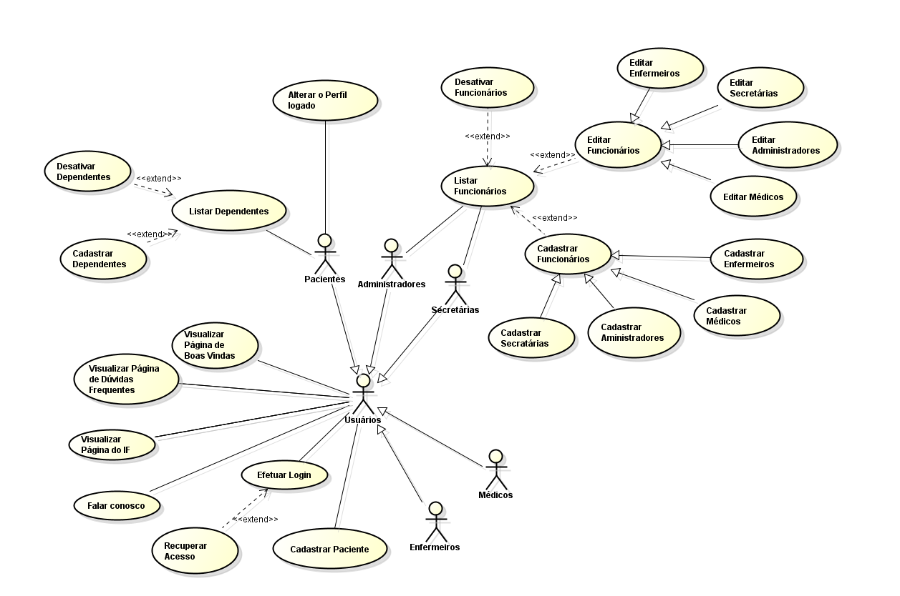
DIAGRAMA DE CASOS DE USO
Camilly

Slide 15
DOCUMENTAÇÃO DOS CASOS DE USO
Fernanda
Detalhes Gerais
Breve Descrição: |  | Este Caso de Uso deve ocorrer sempre que o método “Listar Funcionários” for selecionado no menu.
Ator Principal: |  | Administrador e Secretárias.
Pré-Condição: |  | Estar logado como administrador ou secretária.
Fluxo Principal
1. Selecionar a opção “Funcionários” no menu. |  | 2. Exibir uma interface contendo a listagem dos Funcionários cadastrados, a opção “Cadastrar Funcionário” e uma caixa de pesquisa que contenha filtros de pesquisa e o botão “Pesquisar” na frente. Com as opções “Editar Funcionário” e “Desativar Funcionário” logo à frente das informações do funcionário cadastrado.
3. Fim de Caso de Uso.

Slide 16
Fluxo Alternativo A: Sem dados na listagem
1. Selecionar a opção “Funcionários” e apresentar nenhum dado na listagem. |  | 2. Exibir uma mensagem “Nenhum funcionário cadastrado”
3. Fim de Caso de Uso.
Fluxo Alternativo B: Pesquisa de Funcionário
2. Selecionar a caixa de pesquisa. |  | 3. Chamar o caso de uso “Pesquisar Funcionário”.
Fluxo Alternativo C: Cadastro de Funcionário
2. Ao clicar no botão “Cadastrar Funcionário” |  | 3. Chamar o caso de uso “Cadastrar Funcionário”
Fluxo Alternativo D: Cadastro de Funcionário
2. Ao clicar no botão “Editar funcionário” |  | 3. Chamar o caso de uso “Editar funcionário”
Fluxo Alternativo E: Cadastro de Funcionário
2. Ao clicar no botão “Desativar funcionário” |  | 3. Chamar o caso de uso “Desativar funcionário”

Slide 17
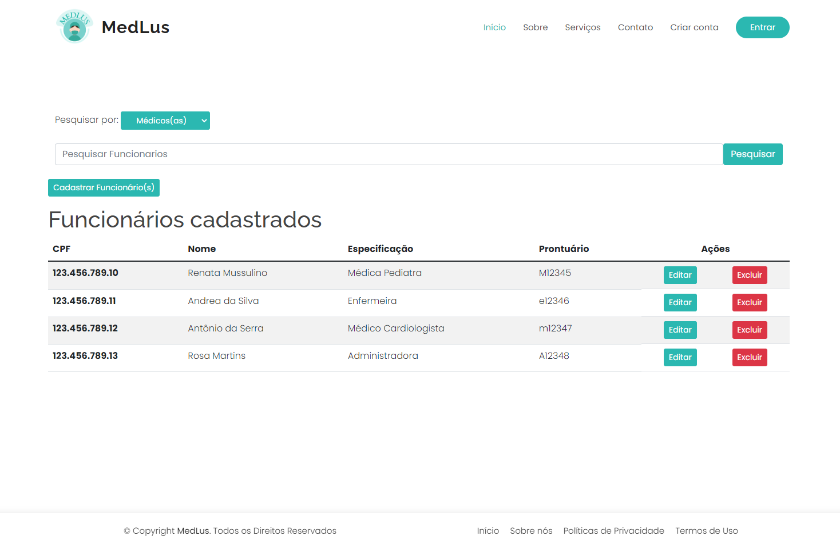
PROTÓTIPOS DE IHMs
Daniel

Slide 18
Detalhes Gerais
Breve Descrição: |  | Este Caso de Uso deve ocorrer sempre que o método “Contato ” for selecionado no menu, ele permite que o usuário consiga enviar suas dúvidas e Feedbacks.
Ator Principal: |  | Usuário
Pré-Condição: |  | Estar no sistema.
Fluxo Principal
1. Selecionar a opção “Contato” no menu. |  | 2. Exibir uma interface que contenha caixas de texto, solicitando as seguintes informações: -Nome Completo - Obrigatório; -E-mail do usuário - Obrigatório; -Ter um @ -Ter .com -Assunto - Obrigatório; Descrição da dúvida/ Feedbacks (VARCHAR 500) - Obrigatório
3. Preencher os campos obrigatórios e selecionar a opção “Enviar”. |  | 4. Validar os campos preenchidos e encaminhar a Dúvida / Feedback para o e-mail institucional da empresa.
5. Fim de Caso de Uso

Slide 19
Fluxo Alternativo A: Campo preenchido no formato incorreto
3. Preencher um ou mais campos com formato incorreto. |  | 4. Retornar para o/s campo/s incorreto/s e exibir uma mensagem contendo o seguinte aviso: "Campo no formato incorreto”.
 |  | 5. Retornar ao passo 2 do fluxo principal.

Slide 20
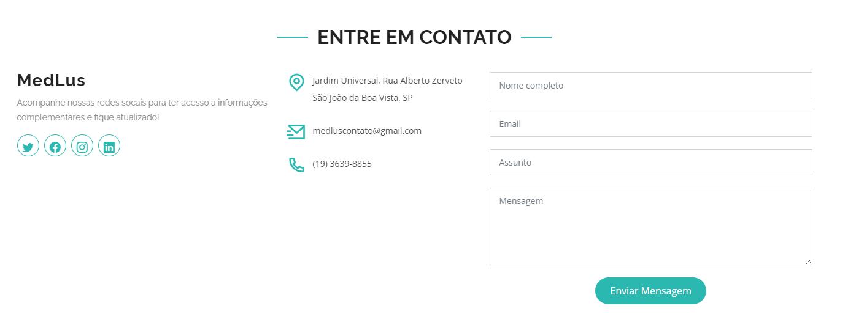
PROTÓTIPOS DE IHMs
Daniel

Slide 21
Letícia
Detalhes Gerais
Breve Descrição: |  | Este Caso de Uso deve ocorrer sempre que o método “Dependentes” for selecionado. Ele deve adicionar ou desativar um dependente/paciente e suas informações no banco de dados.
Ator Principal: |  | Paciente.
Pré-Condição: |  | Estar logado no sistema e conter um plano que permite dependentes.
Fluxo Principal
1. Selecionar a opção “Dependentes” no menu. |  | 2. Exibir uma interface contendo a listagem dos Dependentes cadastrados e a opção “Cadastrar Dependente”. Com a opção “Desativar Dependente” logo à frente das informações.
3. Fim de Caso de Uso.

Slide 22
Fluxo Alternativo A: Sem dados na listagem
1. Selecionar a opção “Dependentes” e apresentar nenhum dado na listagem. |  | 2. Exibir a mensagem “Nenhum dependente cadastrado”.
3. Fim de Caso de Uso.
Fluxo Alternativo B: Cadastro de dependentes
2. Ao clicar no botão “Cadastrar Dependente” |  | 3. Chamar o caso de uso “Cadastrar Dependentes”
Fluxo Alternativo C: Desativar Dependentes
2. Ao clicar no botão “Desativar Dependentes” |  | 3. Chamar o caso de uso “Desativar Dependentes”
Fluxo Alternativo D: Plano não permite Dependentes
1. Selecionar a opção “Dependentes” sem ter um plano compatível |  | 2. Exibir a mensagem “Seu plano não permite Dependentes”.
3. Fim de Caso de Uso.

Slide 23
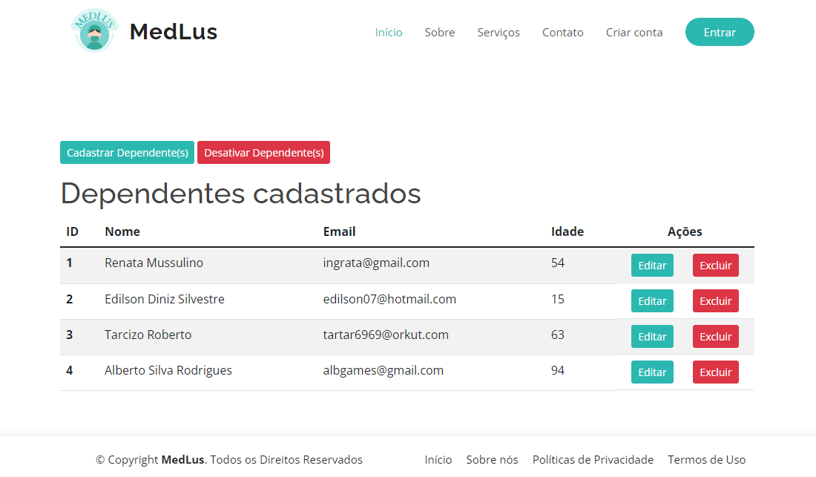
PROTÓTIPOS DE IHMs
Maurício

Slide 24
Detalhes Gerais
Breve Descrição: |  | Este Caso de Uso deve ocorrer sempre que o método “Dúvidas ” for selecionado no menu, ele permite que o usuário consiga visualizar as dúvidas frequentes.
Ator Principal: |  | Usuário
Pré-Condição: |  | Estar no sistema.
Fluxo Principal
1. Selecionar a opção “Dúvidas” no menu. |  | 2. Exibir uma interface que contenha uma lista das dúvidas mais frequentes para consulta.
3. Fim de Caso de Uso.

Slide 25
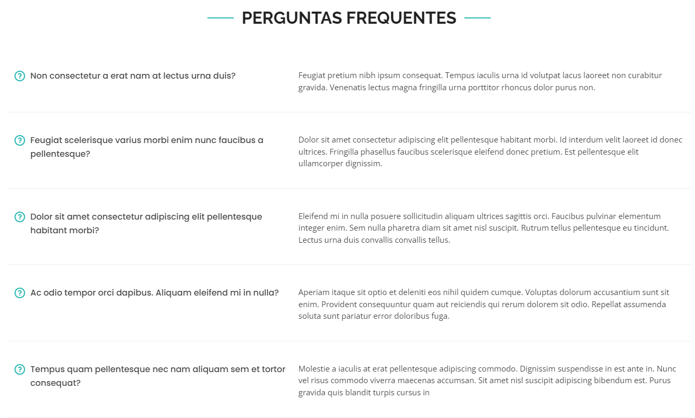
PROTÓTIPOS DE IHMs
Maurício

Slide 26
ESTIMATIVA DE ESFORÇOS POR PONTOS DE CASO DE USO
Luana
Valor da Hora do Projeto: | R$7,00
Quantidade de Horas Prevista no Módulo: | 5463,46
Quantidade de Atores:
Simples | Médio | Complexo
0 | 0 | 6
Quantidade de Casos de Uso:
Simples | Médio | Complexo
6 | 10 | 2
Valor Total do Módulo: | R$38.244,22

Slide 27
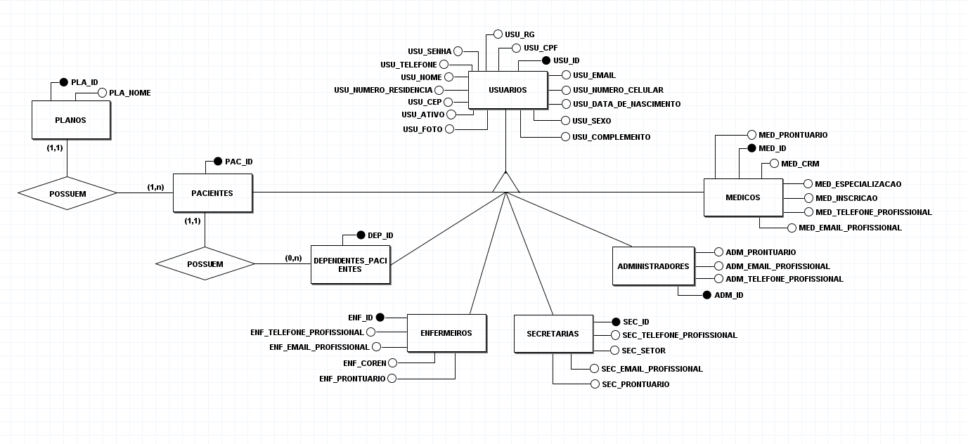
DIAGRAMA CONCEITUAL (MER)
Larissa G.

Slide 28
APRESENTAÇÃO DOS INTEGRANTES
Nome: Maurício
Papel: Dev
Atividades que executou: Criação dos protótipos e documentação dos casos de uso.
Dificuldades/Sugestões: sugestão: Unir os módulos em todas aulas de AW2 a partir do próximo semestre.

Slide 29
APRESENTAÇÃO DOS INTEGRANTES
Nome: Fernanda
Papel: Desenvolvedora
Atividades que executou: Refatoração do Template, Criação dos protótipos, Documentação de Caso de Uso e Estimativa de Esforços.
Dificuldades/Sugestões: Dificuldades na Refatoração do Template. Nenhuma Sugestão.

Slide 30
APRESENTAÇÃO DOS INTEGRANTES
Nome: Camilly
Papel: Analista
Atividades que executou: Documentação de Caso de Uso, Estimativa de Esforços e Diagrama de Caso de Uso.
Dificuldades/Sugestões: Dificuldades na Documentação
de Caso de uso. Nenhuma sugestão.

Slide 31
APRESENTAÇÃO DOS INTEGRANTES
Nome: Letícia
Papel: DBA
Atividades que executou: Elaboração do Diagrama de Casos de Uso, Documentação dos Casos de Uso, Elaboração do Diagrama Conceitual (MER e Relacional), Elaboração do Esquema Físico do Banco de Dados, Integração dos Bancos de Dados (MER, Relacional e Físico)
Dificuldades/Sugestões: Dificuldade na Elaboração do Diagrama Conceitual e na Documentação dos Casos de Uso / Nenhuma sugestão.

Slide 32
APRESENTAÇÃO DOS INTEGRANTES
Nome: Luana
Papel: Analista
Atividades que executou: Documentação de Caso de Uso, Estimativa de Esforços e Diagrama de Caso de Uso.
Dificuldades/Sugestões: Dificuldades na Documentação e Diagrama de Caso de uso. Nenhuma sugestão.

Slide 33
APRESENTAÇÃO DOS INTEGRANTES
Nome: Larissa Gabriela
Papel: DBA
Atividades que executou: Diagrama de Casos de Uso, Documentação dos Casos de Uso, elaboração do modelo conceitual (MER, lógico e físico), readequação do template para apresentação bimestral e integração dos bancos de dados.
Dificuldades/Sugestões: Dificuldade na elaboração da documentação dos Casos de Uso / Nenhuma sugestão.

Slide 34
APRESENTAÇÃO DOS INTEGRANTES
Nome: Daniel
Papel: Dev
Atividades que executou: Criação dos protótipos e ajuda no desenvolvimento do MCU
Dificuldades/Sugestões: Nenhuma

Slide 35
AVALIAÇÃO
Nomes | Notas
Camilly | 8.5
Daniel | 7
Fernanda | 9
Larissa G. | 10
Letícia | 9
Luana | 8.5
Maurício | 7.5
Vitória | 6
Nota Grupo | 8.5

Slide 36

MÓDULO 02
CONSULTÓRIO ONLINE

Slide 37
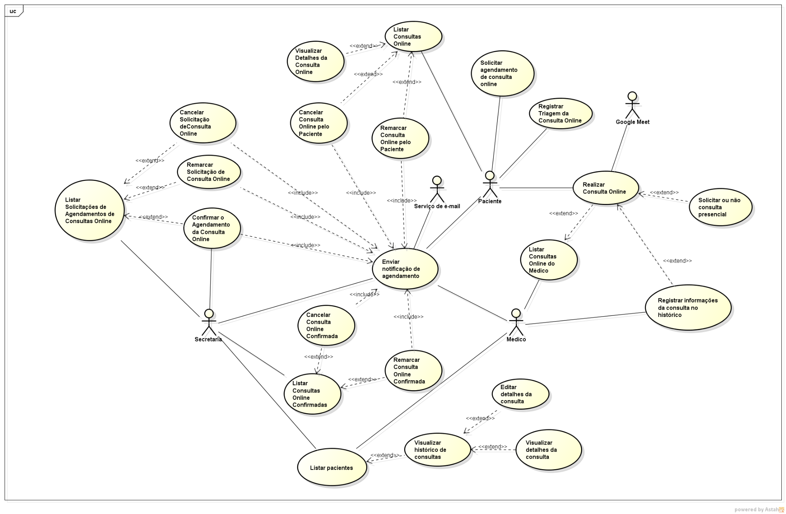
DIAGRAMA DE CASOS DE USO
Nailton

Slide 38
DOCUMENTAÇÃO DOS CASOS DE USO
Arieli
Detalhes Gerais
Breve Descrição: |  | Este Caso de Uso deve ocorrer quando o Paciente precisar Solicitar uma Consulta Online.
Ator Principal: |  | Paciente
Pré-Condição: |  | Estar logado no sistema e possuir um plano.
Fluxo Principal
Ações dos Atores: |  | Ações do Sistema:
1. Clicar no botão “Meu Perfil” na Página Inicial. |  | 2. Redirecionar para a página do Perfil do Paciente, contendo as informações: Nome do Paciente; Número de telefone; Endereço; CPF; Data de nascimento; Email; Cidade;

Slide 39
DOCUMENTAÇÃO DOS CASOS DE USO
Arieli
 |  | Estado; Botão “Solicitar Agendamento”; Botão “Histórico de Consultas”; Botão “Triagem”.
3.Clicar no botão “Solicitar Agendamento”. |  | 4. Direcionar e exibir o perfil do Paciente contendo seus dados pessoais sem permitir alteração: Nome; RG; CPF; Dois campos para que seja possível selecionar a data e o horário, e o especialista desejado para o atendimento, além de um botão “Editar dados” (Dados pessoais).
5. Selecionar “Escolher data”. |  | 6. Exibir um calendário para seleção.
7. Selecionar “Escolher horário”. |  | 8. Exibir um relógio para seleção.
9. Selecionar “Escolher especialista”. |  | 10. Exibir (select) com todos os especialistas disponíveis.
11. Clicar no botão “Enviar solicitação”. |  | 12. Registrar solicitação no banco de dados e vinculá-la ao Paciente. Exibir uma notificação de confirmação da solicitação.

Slide 40
DOCUMENTAÇÃO DOS CASOS DE USO
Arieli
13. Fim do caso de uso
Fluxo Alternativo A: Alterar dados pessoais
1. Clicar no botão "Editar dados" (Dados Pessoais). |  | 2. Permitir que o usuário altere seus Dados Pessoais.
3. Clicar no botão “Salvar alterações”. |  | 4. Atualizar os dados preenchidos.
5. Retornar à ação 4 do Fluxo Principal.
Fluxo Alternativo B: Cancelar solicitação
1. Clicar no botão “Cancelar” . |  | 2. Exibir uma notificação para confirmar a ação do usuário.
3. Seleciona a opção “Confirmar”. |  | 4. Retornar à ação 2 do Fluxo Principal.

Slide 41
DOCUMENTAÇÃO DOS CASOS DE USO
Arieli
Fluxo Alternativo C: Continuar com a solicitação de agendamento
1. Clicar no botão “Cancelar”. |  | 2. Exibir uma notificação para confirmar a ação do usuário.
3. Seleciona a opção “Voltar”. |  | 4. Retornar à ação 4 do Fluxo Principal.

Slide 42
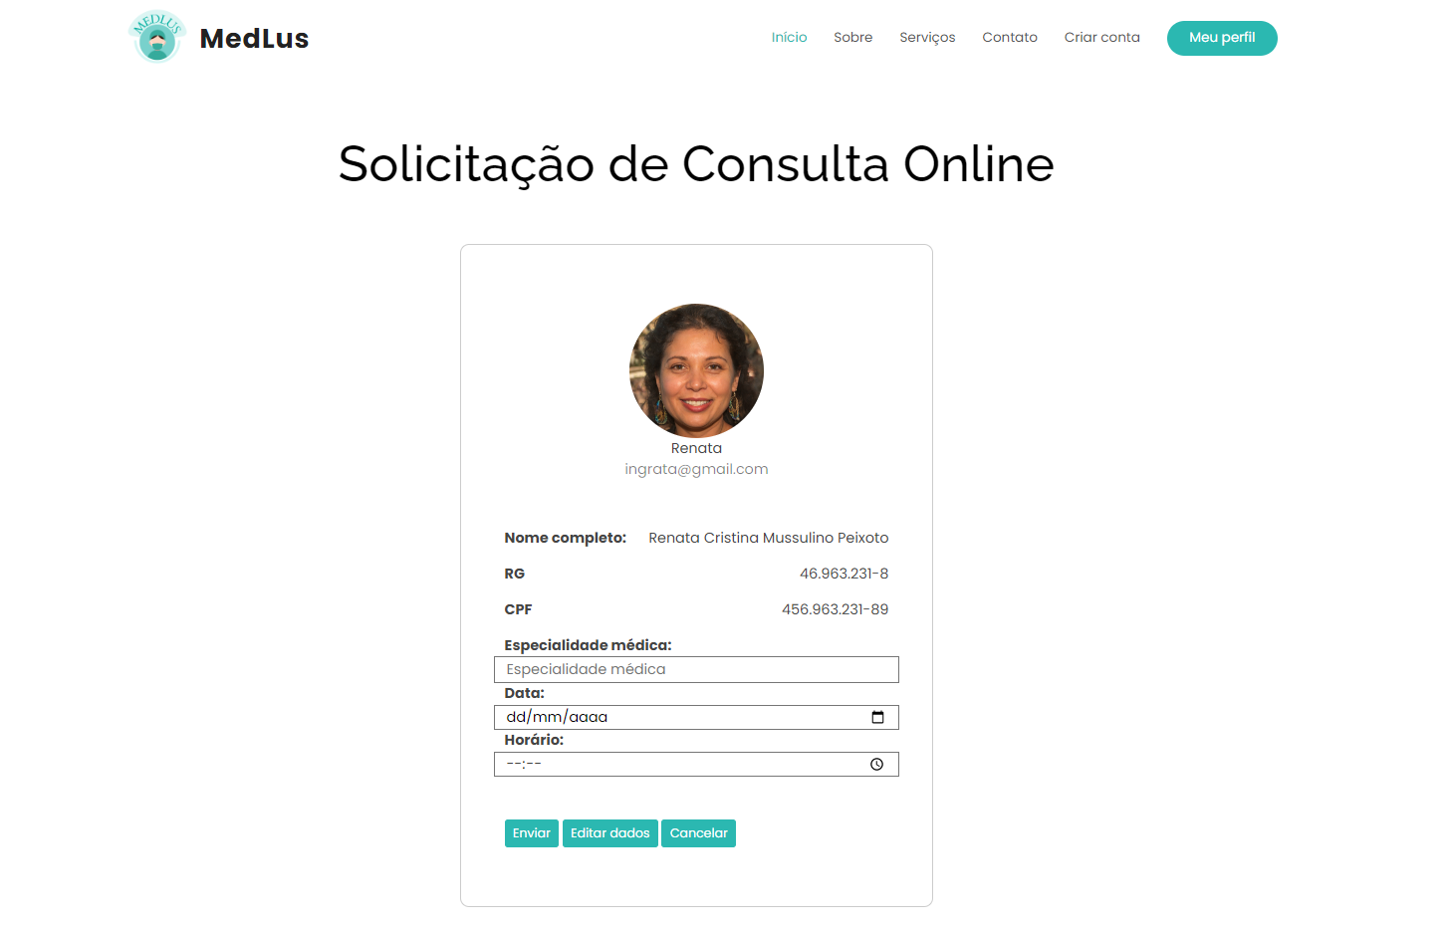
ELABORAÇÃO DOS PROTÓTIPOS DE IHMs
Sophia

Slide 43
DOCUMENTAÇÃO DOS CASOS DE USO
Arieli
Detalhes Gerais
Breve Descrição: |  | Este Caso de Uso deve ocorrer dentro da página “Triagem” no perfil do paciente.
Ator Principal: |  | Paciente
Pré-Condição: |  | A consulta online agendada deve estar confirmada pela secretária e estar logado com login de Paciente
Fluxo Principal
Ações dos Atores: |  | Ações do Sistema:
1. Clicar no botão “Meu Perfil” na Página Inicial. |  | 2. Redirecionar para a página do Perfil do Paciente, contendo as informações: Nome do Paciente; Número de telefone; Endereço; CPF; Data de nascimento; Email; Cidade; Estado
Fluxo Alternativo

Slide 44
DOCUMENTAÇÃO DOS CASOS DE USO
Arieli
 |  | Botão “Histórico de consultas"; Botão ‘Triagem”;
3. Clicar no botão “Triagem” |  | 4. Direcionar para a primeira página de Triagem, contendo um formulário (checkbox) com as afirmativas: Formulário (5 Radio groups - necessário selecionar 1 em cada para prosseguir para a próxima página) Problemas comumente relatados: Eu tenho diabetes; Eu estou acima do peso ou obeso; Eu tenho hipertensão; Eu recentemente sofri uma lesão; Eu tenho colesterol alto; Botão “Cancelar”; Botão “Próximo”.
5. Clicar no botão “Próximo”. |  | 6. Direcionar para a segunda página de Triagem, contendo um formulário (checkbox - opcionais) com as informações: Formulário (checkbox + caixa de texto) Sintomas comumente relatados e especificações:

Slide 45
DOCUMENTAÇÃO DOS CASOS DE USO
Arieli
 |  | Coriza; Febre; Falta de ar; Dor de cabeça; Dor no corpo; Dor na garganta; Tosse; Vômito; Diarreia; Especificações (caixa de texto).
7. Clicar no botão “Enviar”. |  | 8. Registrar os sintomas no banco de dados do sistema
 |  | 9. Exibir notificação pop-up informando “Triagem concluída”.
 |  | 10. Redirecionar para a página do Perfil do Paciente
11. Fim do Caso de Uso.

Slide 46
DOCUMENTAÇÃO DOS CASOS DE USO
Arieli
Fluxo Alternativo A: Botão “Cancelar” envio do formulário da primeira página de Triagem.
6. Clicar no botão “Cancelar”. |  | 7. Exibir uma notificação para confirmar a ação do usuário.
 |  | 8. Cancelar a ação de Triagem
 |  | 9. Retornar à ação 2 do Fluxo Principal.
Fluxo Alternativo A: Botão “Cancelar” envio do formulário da segunda página de Triagem.
6. Clicar no botão “Cancelar”. |  | 7. Exibir uma notificação para confirmar a ação do usuário.
 |  | 8. Cancelar a ação de Triagem.
 |  | 9. Retornar à ação 2 do Fluxo Principal.

Slide 47
DOCUMENTAÇÃO DOS CASOS DE USO
Arieli
Fluxo Alternativo C: Botão “Voltar” na segunda página de Triagem.
6. Clicar no botão “Voltar”. |  | 7. Retornar à ação 4 do Fluxo Principal.
Fluxo Alternativo D: Preenchimento Incompleto do formulário.
3.Selecionar a opção “Confirmar” sem preencher nenhum CheckBox ou Caixa de Texto. |  | 4. O sistema não registra a triagem no banco de dados e exibe a seguinte mensagem: "Não foi possível realizar a triagem. Campos devem ser preenchidos”.
 |  | 5. Retorna a ação 4 do Fluxo Principal.

Slide 48
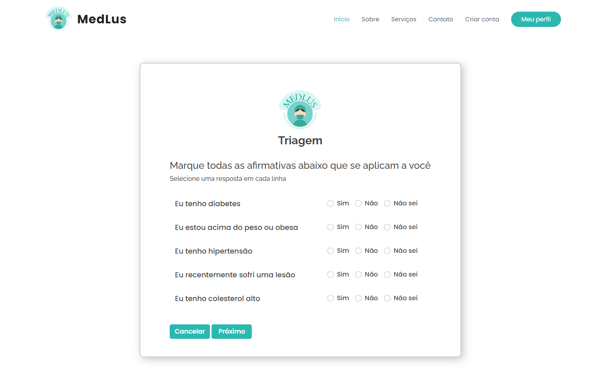
ELABORAÇÃO DOS PROTÓTIPOS DE IHMs
Sophia

Slide 49
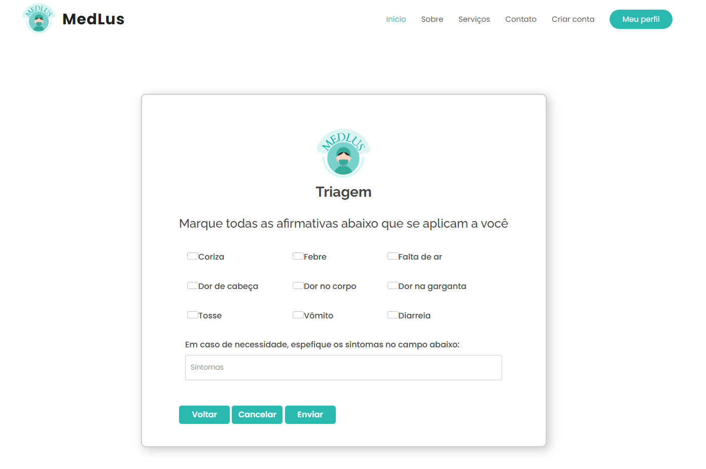
ELABORAÇÃO DOS PROTÓTIPOS DE IHMs
Sophia

Slide 50
DOCUMENTAÇÃO DOS CASOS DE USO
Beatriz
Detalhes Gerais
Breve Descrição: |  | Este caso de uso deve ocorrer quando o médico executar a “Solicitação de Encaminhamento”.
Ator Principal: |  | Médico
Pré-Condição: |  | Estar logado no sistema com um perfil de Médico e ter realizado a consulta online.
Fluxo Principal
Ações dos Atores: |  | Ações do Sistema:
Selecionar a opção “Solicitar Encaminhamento” na Interface “Listagem de Consultas do Médico”. |  | 2. O sistema irá exibir os seguintes campos não editáveis: Nome Completo do Paciente; Foto do Paciente (formato PNG ou JPG).
 |  | 3. E os seguintes campos de texto editáveis: Sintomas Relatados: text; Diagnóstico: text; Medicamentos Prescritos: text; Observações Gerais: text; Solicitar Consulta Presencial: botão “Confirmar” e botão "Cancelar".

Slide 51
DOCUMENTAÇÃO DOS CASOS DE USO
Beatriz
Fluxo Principal
4. Clicar no botão “Confirmar” do campo Solicitação ou não da Consulta Presencial. |  | 5. O sistema irá exibir um Pop-up contendo dois campos para que seja possível selecionar a data e o horário para a consulta presencial.
6. Selecionar “Escolher Data”. |  | 7. Exibir um calendário para seleção.
8. Selecionar “Escolher Horário”. |  | 9. Exibir um relógio para seleção.
10. Selecionar “Confirmar Solicitação”. |  | 11. Registrar a solicitação no banco de dados e vinculá-la ao Paciente. Exibir uma notificação de confirmação da solicitação.
12. Fim do Caso de Uso.
Fluxo Alternativo A: Não Solicitação da Consulta Presencial
Clicar no botão “Cancelar” do campo Solicitar Consulta Presencial. |  | 2. O sistema irá registrar a não solicitação dentro do banco de dados e vinculá-la ao paciente.
 |  | 3. Redirecionar para a interface de “Listagem de Dados da Consulta Online”.
4. Fim do Caso de Uso.

Slide 52
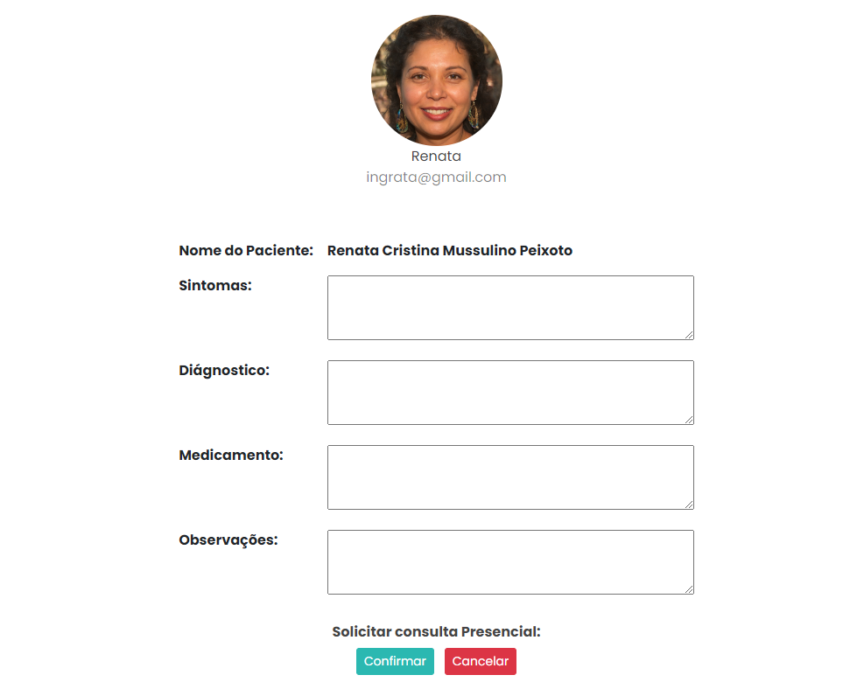
ELABORAÇÃO DOS PROTÓTIPOS DE IHMs
Renan

Slide 53
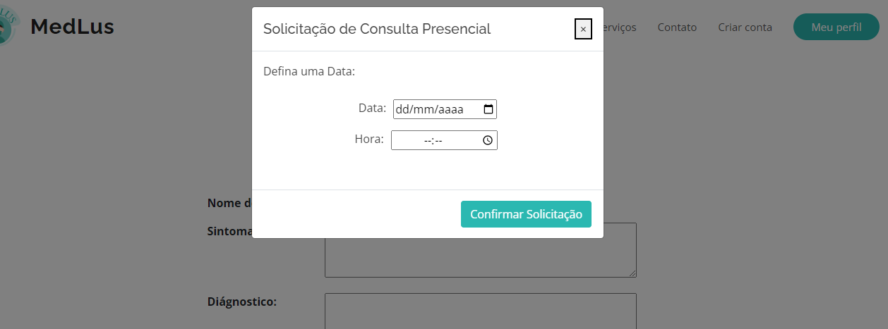
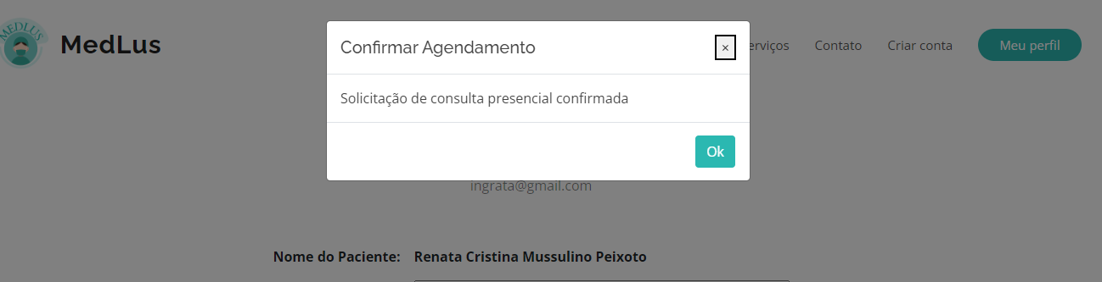
ELABORAÇÃO DOS PROTÓTIPOS DE IHMs
Renan

Slide 54
DOCUMENTAÇÃO DOS CASOS DE USO
Beatriz
Detalhes Gerais
Breve Descrição: |  | Este caso de uso deve ocorrer quando o paciente executar “Histórico de Consultas”.
Ator Principal: |  | Paciente
Pré-Condição: |  | Estar logado no sistema, conter um Perfil de Paciente.
Fluxo Principal
Ações dos Atores: |  | Ações do Sistema:
Selecionar a opção “Visualizar Detalhes” ao lado do item de consulta dentro da listagem de consultas dos últimos 30 dias. |  | 2. O sistema exibirá as seguintes informações não editáveis das consultas online: Foto do Paciente (formato PNG ou JPG); Nome do Paciente; Nome do Médico e sua Especialidade; Horário de Início e Término da Consulta; Sintomas Relatados Durante a Consulta; Diagnóstico; Medicamentos Prescritos; Observações Gerais.

Slide 55
DOCUMENTAÇÃO DOS CASOS DE USO
Beatriz
Fluxo Principal
3. Selecionar o botão “Voltar ao histórico”. |  | 4. O sistema retorna para a página de “Histórico de consultas”.
5. Fim do Caso de Uso.

Slide 56
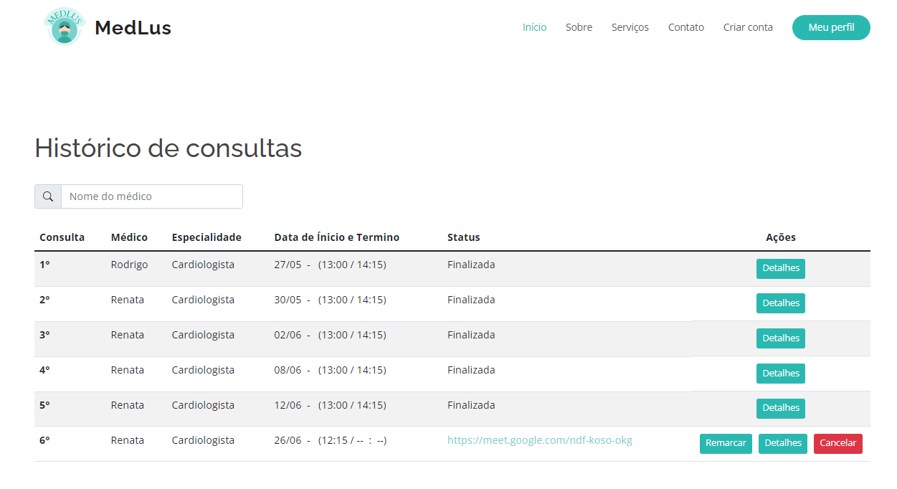
ELABORAÇÃO DOS PROTÓTIPOS DE IHMs
Renan

Slide 57
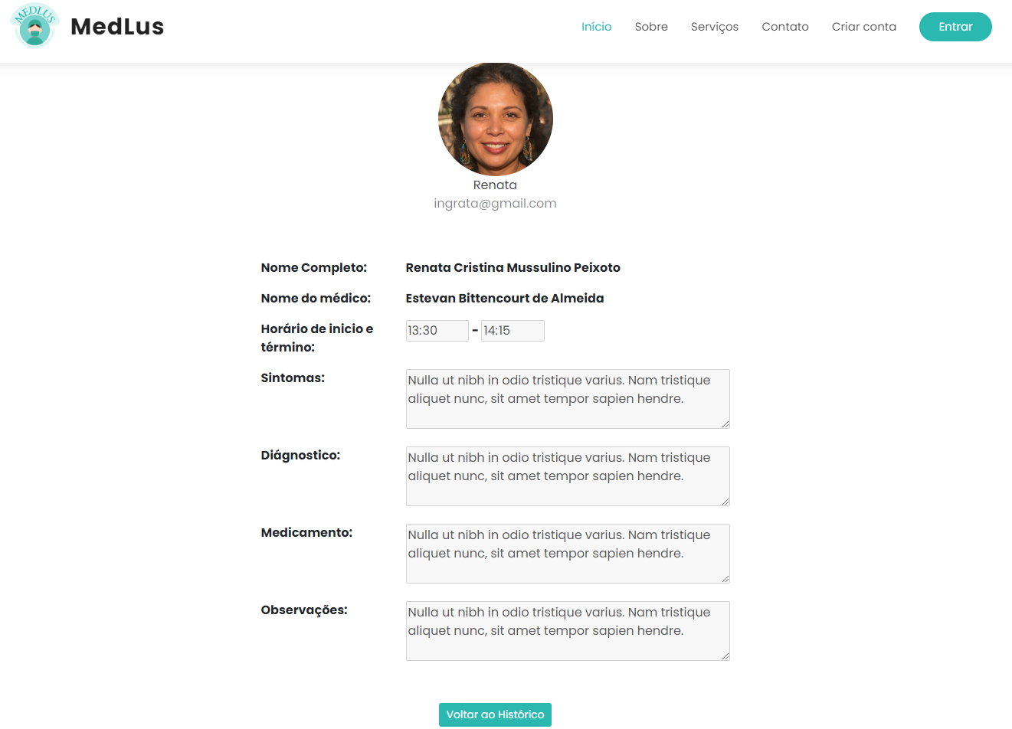
ELABORAÇÃO DOS PROTÓTIPOS DE IHMs
Renan

Slide 58
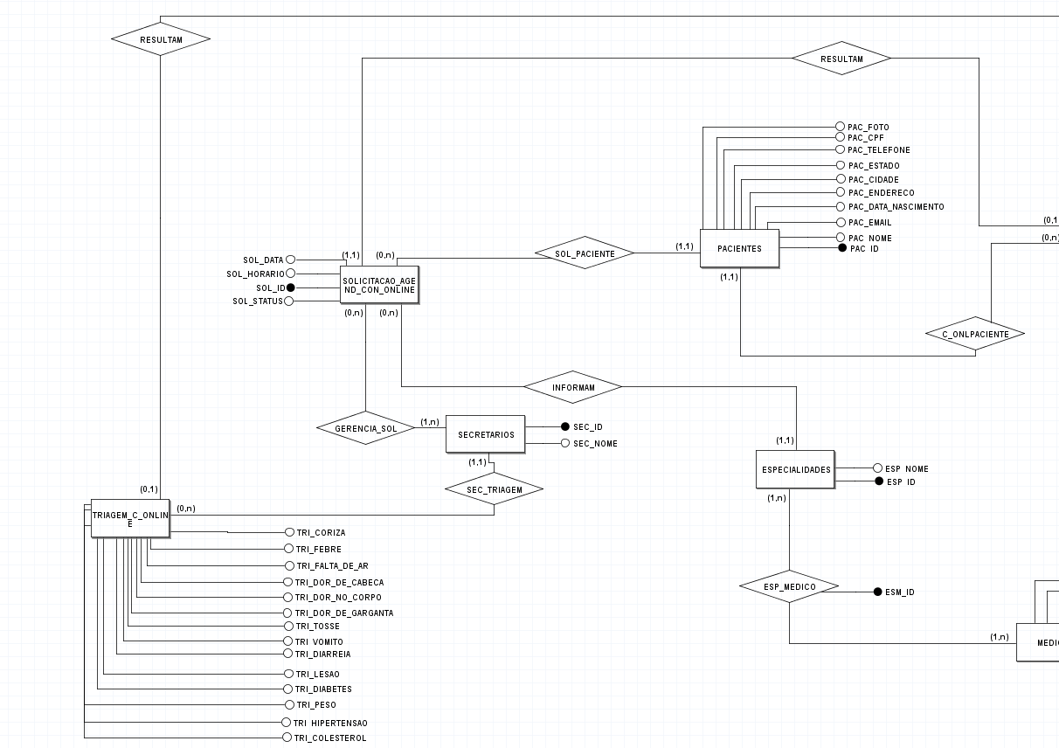
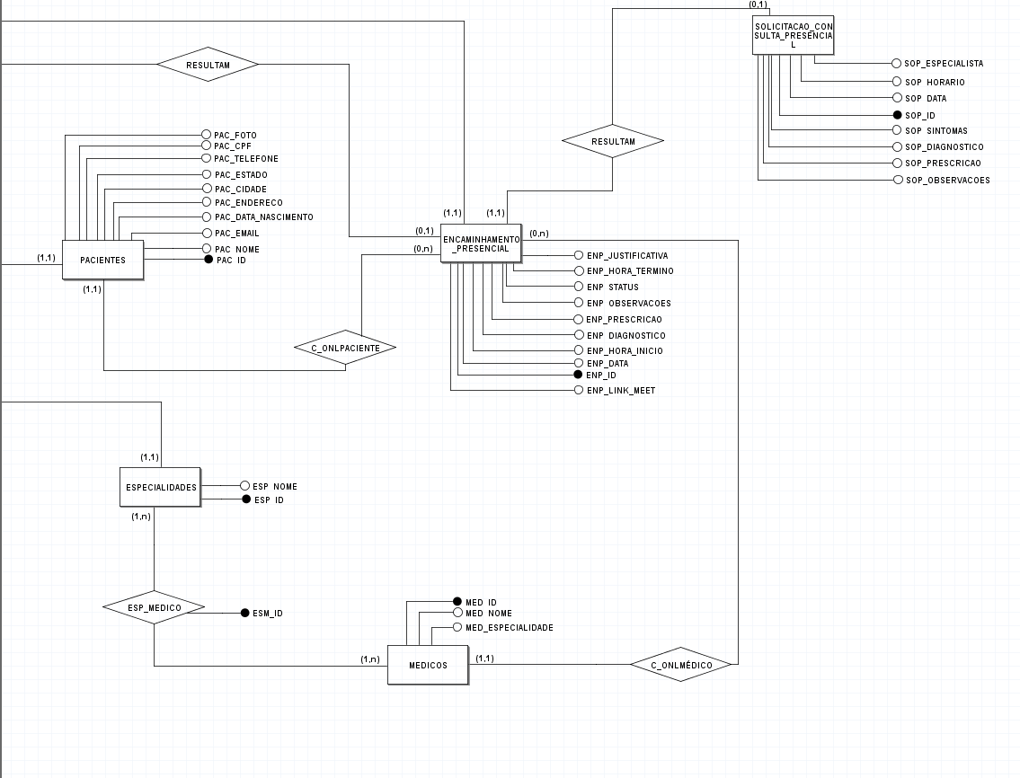
DIAGRAMA CONCEITUAL (MER)
Larissa P

Slide 59
ESTIMATIVA DE ESFORÇOS POR PONTOS DE CASO DE USO
Renan
Valor da Hora do Projeto: | R$7,00
Quantidade de Horas Prevista no Módulo: | 4042,33
Quantidade de Atores:
Simples | Médio | Complexo
0 | 2 | 3
Quantidade de Casos de Uso:
Simples | Médio | Complexo
19 | 3 | 0
Valor Total do Módulo: | R$28.296,31

Slide 60
APRESENTAÇÃO DOS INTEGRANTES
Nome: Arieli
Papel: Analista
Atividades que executou:Documentação e Elaboração dos casos de uso; estimativa de esforços.
Dificuldades/Sugestões: Até o momento nenhuma sugestão. Tive um pouco de dificuldade em elaborar o doc. de casos de uso.

Slide 61
APRESENTAÇÃO DOS INTEGRANTES
Nome: Beatriz de Cassia Bettio
Papel: D.B.A.
Atividades que executou: Documentação dos Casos de Uso, Diagrama MER e Relacional, participação nos protótipos e Integração do Banco de Dados.
Dificuldades/Sugestões: Esclarecimento Inicial do Doc. de Caso de Uso

Slide 62
APRESENTAÇÃO DOS INTEGRANTES
Nome: Danielly Carvalho Ramiro
Papel: DBA e Interpessoal
Atividades que executou: Documentação dos Casos de Uso, Criação dos Protótipos, integração do Banco de Dados e Elaboração dos slides para apresentação bimestral.
Dificuldades/Sugestões: Esclarecer os casos de uso e a divisão dos casos de uso.

Slide 63
APRESENTAÇÃO DOS INTEGRANTES
Nome: Larissa Pereira Freitas
Papel: DBA
Atividades que executou: Criação dos protótipos IHMs baseado nos casos de uso, documentação de Caso de Uso, estimativa de esforços, elaboração do diagrama de Caso de Uso, Diagrama MER e Relacional e Integração do Banco de Dados, .
Dificuldades/Sugestões: Linguagem do Banco de Dados no início.

Slide 64
APRESENTAÇÃO DOS INTEGRANTES
Nome: Nailton
Papel: Analista
Atividades que executou: Documentação e Elaboração dos casos de uso, Estimativa de esforços e Elaboração dos protótipos IHMs baseado nos casos de uso.
Dificuldades/Sugestões: Nenhuma

Slide 65
APRESENTAÇÃO DOS INTEGRANTES
Nome: Renan
Papel: Desenvolvedor
Atividades que executou: Confecção dos protótipos, Estimativa de esforços, Documentos de caso de uso
Dificuldades/Sugestões: Nenhuma no momento

Slide 66
APRESENTAÇÃO DOS INTEGRANTES
Nome: Sophia
Papel: Desenvolvedor.
Atividades que executou: Criação dos protótipos IHMs baseado nos casos de uso, documentação de Caso de Uso, estimativa de esforços e elaboração do diagrama de Caso de Uso.
Dificuldades/Sugestões: Dificuldade de comunicação entre o Módulo.

Slide 67
AVALIAÇÃO
Danielly
Nomes | Notas
Arieli | 5
Beatriz | 10
Danielly | 10
Larissa Freitas | 10
Nailton | 5.5
Renan | 10
Sophia | 10
Nota Grupo | 9.0

Slide 68

MÓDULO 03
SERVIÇOS MÉDICOS ONLINE

Slide 69
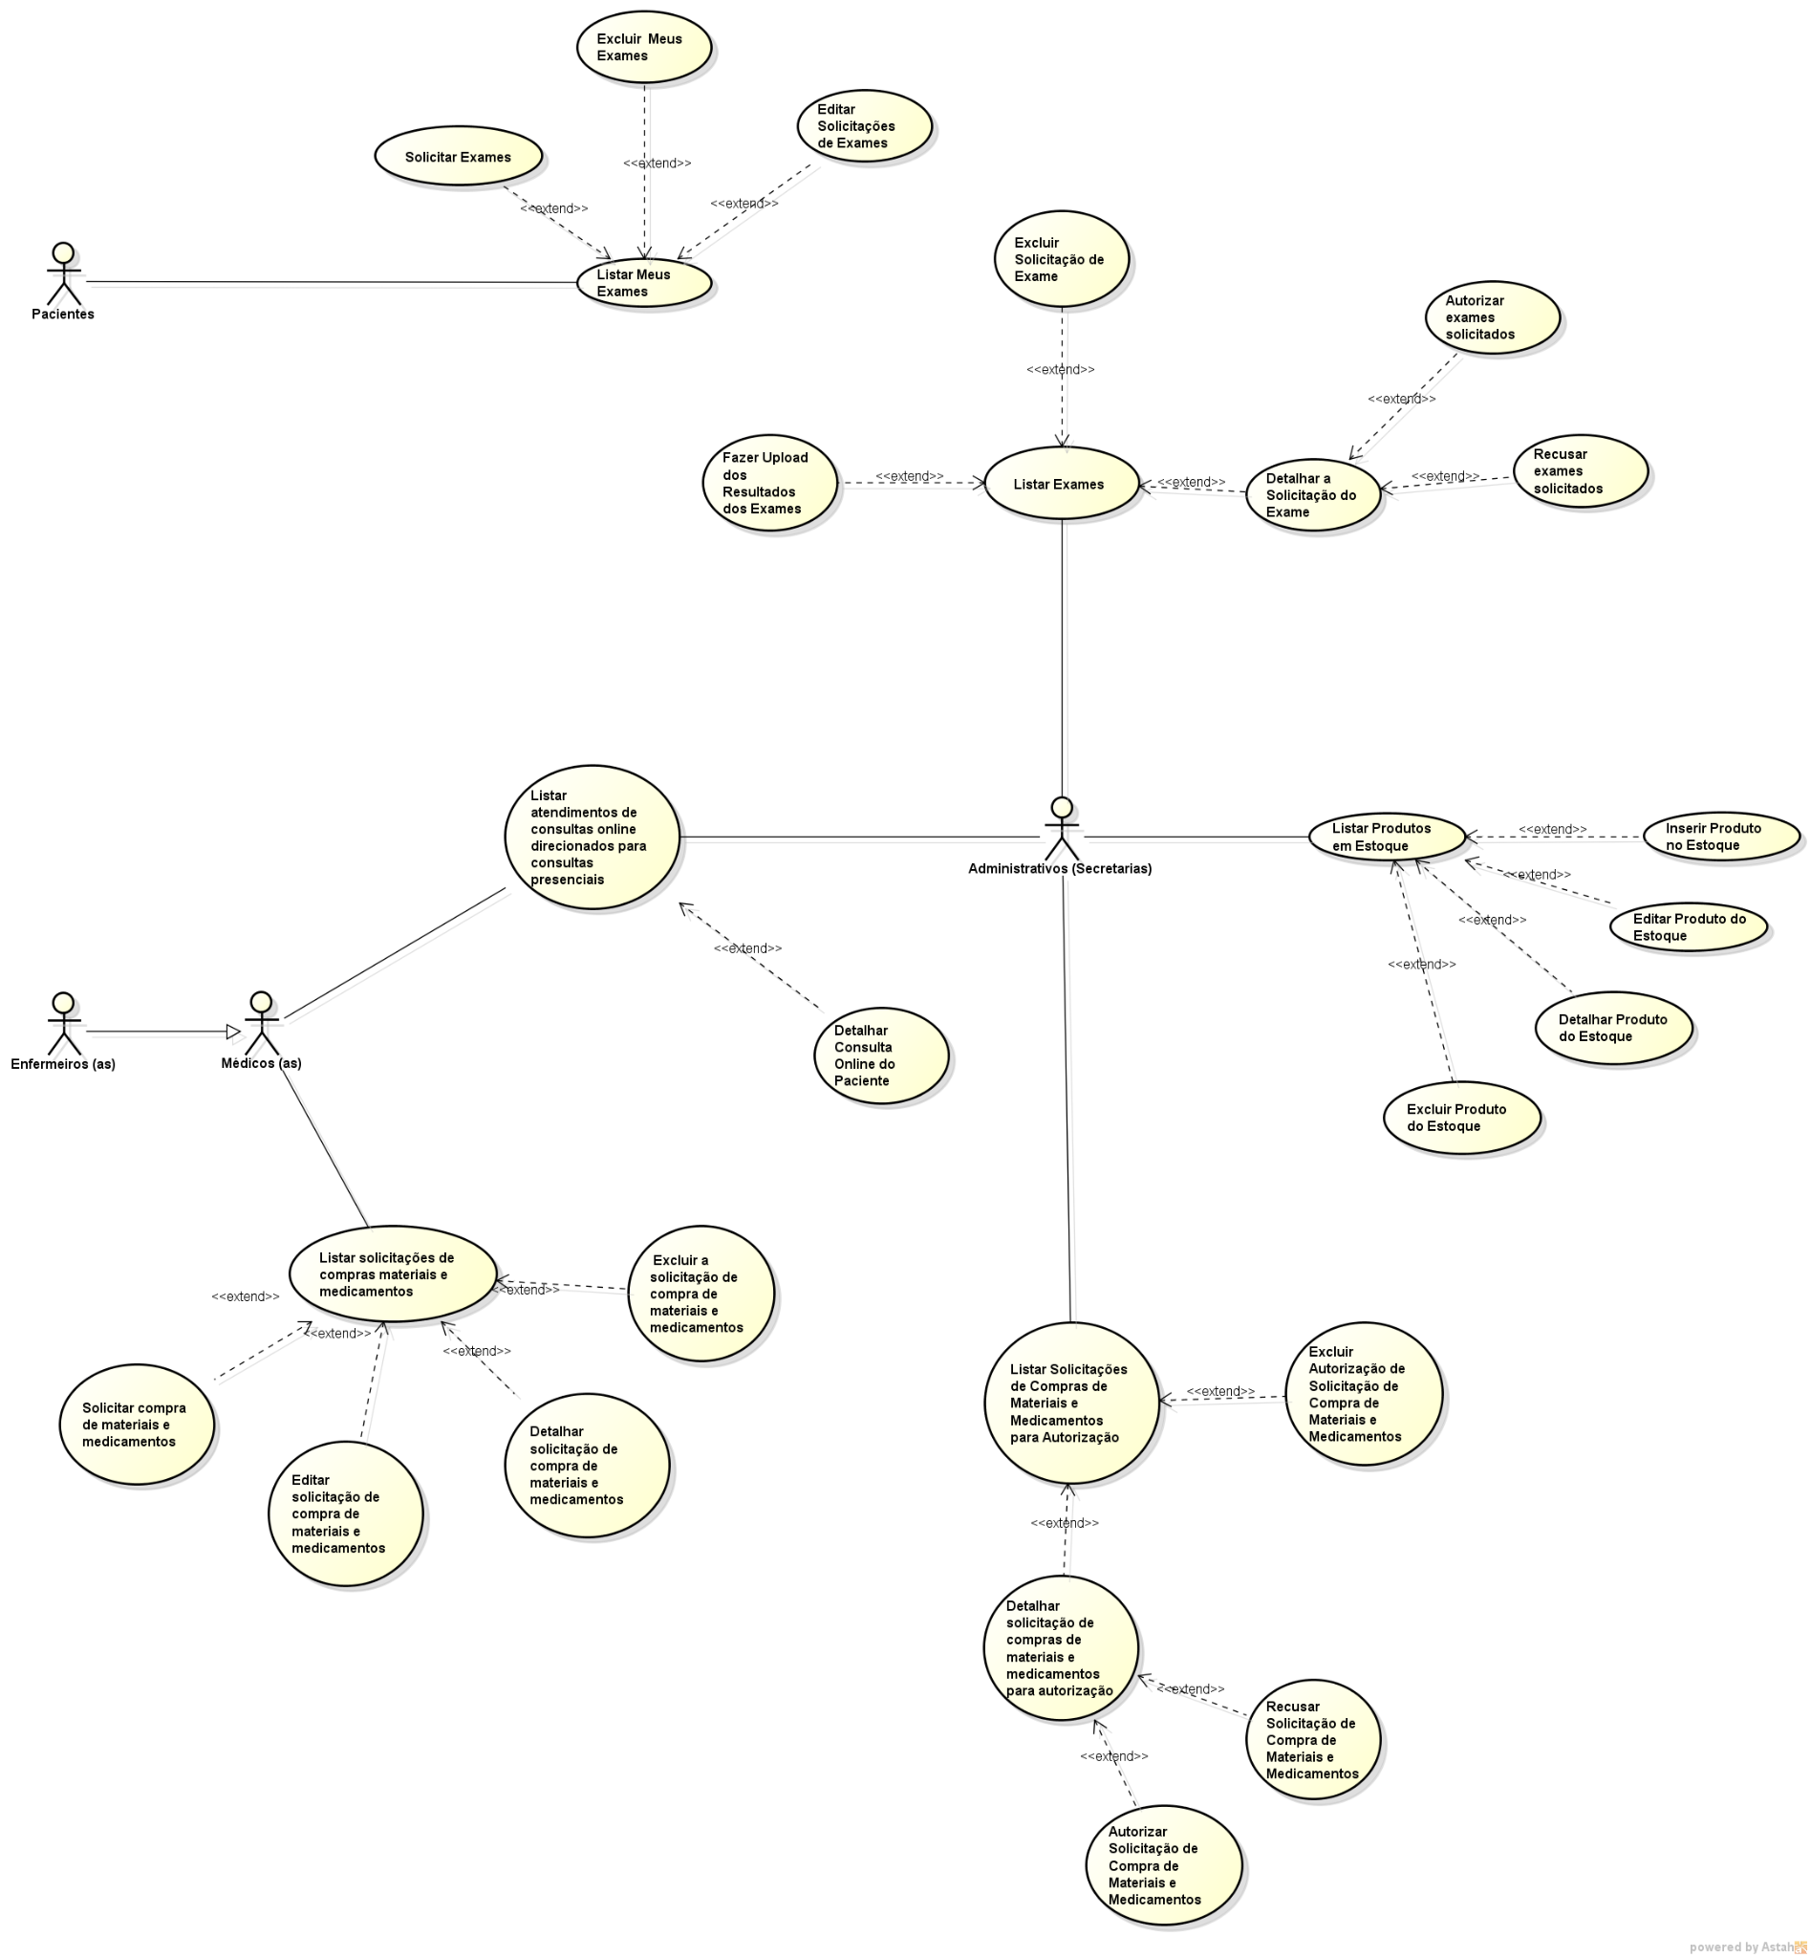
DIAGRAMA DE CASOS DE USO
Nicoly

Slide 70
DOCUMENTAÇÃO DOS CASOS DE USO
Arthur
Editar Produto em Estoque
Breve Descrição: |  | Este Caso de uso deverá ser executado toda vez que o método Editar Produtos em Estoque for iniciado.
Ator Principal: |  | Administrativo
Pré-Condição: |  | Estar Logado no Sistema
Fluxo Principal
1- Selecionar a opção “Editar” |  | 2- O sistema deverá exibir uma interface com todas as informações preenchidas pelo usuário (Secretária): Nome* - Varchar (70); Quantidade*- Int; Id do Produto*- Int Auto-Increment; CNPJ do Fornecedor- Varchar(100) (XX.XXX.XXX/0001-XX); Contato do fornecedor- Varchar (50) (E-mail/(XX) XXXX-XXXX); Registro Log da Edição* (responsável pela edição). Seguidos das funcionalidades de confirmação, “Salvar” e cancelar “Cancelar”, possivelmente descritos por um botão cada. Obs: Os campos marcados com * são obrigatórios.

Slide 71
DOCUMENTAÇÃO DOS CASOS DE USO
Arthur
Fluxo Principal
3- Analisar as informações que foram preenchidas anteriormente e fazer as alterações necessárias e em seguida selecionar a opção “Salvar”. |  | 4- O Sistema verificará os dados inseridos, armazenará no banco de dados e assim disponibilizando novas funcionalidades.
Fluxo Alternativo A: Campos Preenchidos com Valores Inválidos
3- O usuário preenche os campos com valores inválidos e clica no botão “Salvar”. |  | 4- O sistema deverá exibir uma mensagem “Campos obrigatórios para confirmação apresentam informações incorretas ou que não constam no banco de dados do sistema, preencha novamente” em resposta a funcionalidade executada e a partir disso o usuário terá que preencher o campo novamente.
 |  | 5- O sistema deverá retornar para a ação 3 do Fluxo Principal, sem apagar as informações inseridas no formulário.
 |  | 6- FIm do Caso de Uso

Slide 72
DOCUMENTAÇÃO DOS CASOS DE USO
Arthur
Fluxo Alternativo B: Campos Obrigatórios não preenchidos
3- O usuário (secretária) não preenche algum dos campos obrigatórios e clicar no botão “Salvar”. |  | 4- O sistema deverá exibir uma mensagem “Todos os campos devem ser preenchidos” em resposta a funcionalidade executada e a partir disso o usuário terá que preencher o campo novamente.
 |  | 5- O sistema deverá retornar para a ação 3 do Fluxo Principal, sem apagar as informações inseridas no formulário.
 |  | 6- FIm do Caso de Uso
Fluxo Alternativo C: Usuário cancela a ação
3- O usuário (secretária) seleciona um produto para inserir no estoque e clica no botão “Cancelar” |  | 4- O sistema deverá cancelar a edição do Produto e retornar para a ação 1 do Fluxo Principal.
 |  | 5- FIm do Caso de Uso

Slide 73
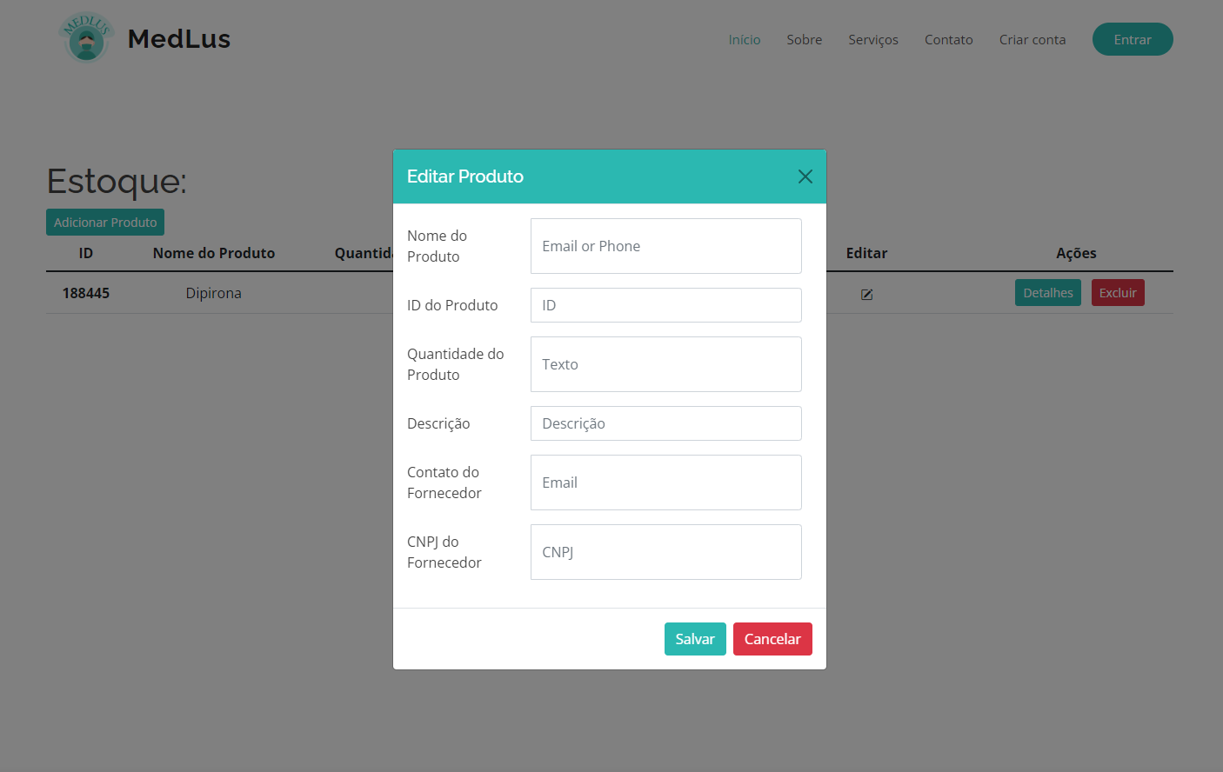
ELABORAÇÃO DOS PROTÓTIPOS DE IHMs
Victor

Slide 74
DOCUMENTAÇÃO DOS CASOS DE USO
Arthur
Recusar Exame Solicitado
Breve Descrição: |  | Este Caso de uso deverá ser executado toda vez que o método Recusar Exames Solicitados for iniciado.
Ator Principal: |  | Administrativo (Secretária)
Pré-Condição: |  | Estar Logado no Sistema
Fluxo Principal
1- Selecionado a opção “Recusar” na interface de detalhamento do exame |  | 2- O sistema deverá processar a ação e exibir uma interface para a confirmação da ação, contendo a mensagem “Tem certeza que deseja recusar?”, seguida de um formulário pedindo ao usuário que informe suas credenciais e um textarea para que ele justifique a exclusão: Email*- Varchar(100) - (xxxxxx@xxx.com); Senha* - Varchar(20). Justificativa* - TEXT Além disso, o sistema deverá exibir os botões “Sim” e “Não”. Obs: Os campos marcados com * são obrigatórios.

Slide 75
DOCUMENTAÇÃO DOS CASOS DE USO
Arthur
Fluxo Principal
3- O usuário preenche corretamente os dados e seleciona o botão “Sim”. |  | 4- O sistema em resposta a funcionalidade executada deverá incluir a autorização no Banco de Dados e exibir a mensagem “Autorização Confirmada”.

Slide 76
DOCUMENTAÇÃO DOS CASOS DE USO
Arthur
Fluxo Alternativo A: Ação Cancelada
3- Selecionar a opção “Não” |  | 4- O sistema deverá cancelar a ação e retornar para a interface de Listagem de Exames
 |  | 5- Fim do Caso de Uso
Fluxo Alternativo B: Campos preenchidos de forma incorreta
5- O usuário preenche os dados incorretamente e seleciona a opção “Confirmar” |  | 6- O sistema deverá exibir a mensagem “Prontuário ou Senha incorretos, por favor, preencha novamente”
 |  | 7- O sistema deverá retornar para a interface de confirmação
Fluxo Alternativo C: Campos Obrigatórios não preenchidos
5- O usuário não preenche os dados obrigatórios e seleciona a opção “Confirmar” |  | 6- O sistema deverá exibir a mensagem “Todos os campos obrigatórios devem ser preenchidos”
 |  | 5- Fim do Caso de Uso

Slide 77
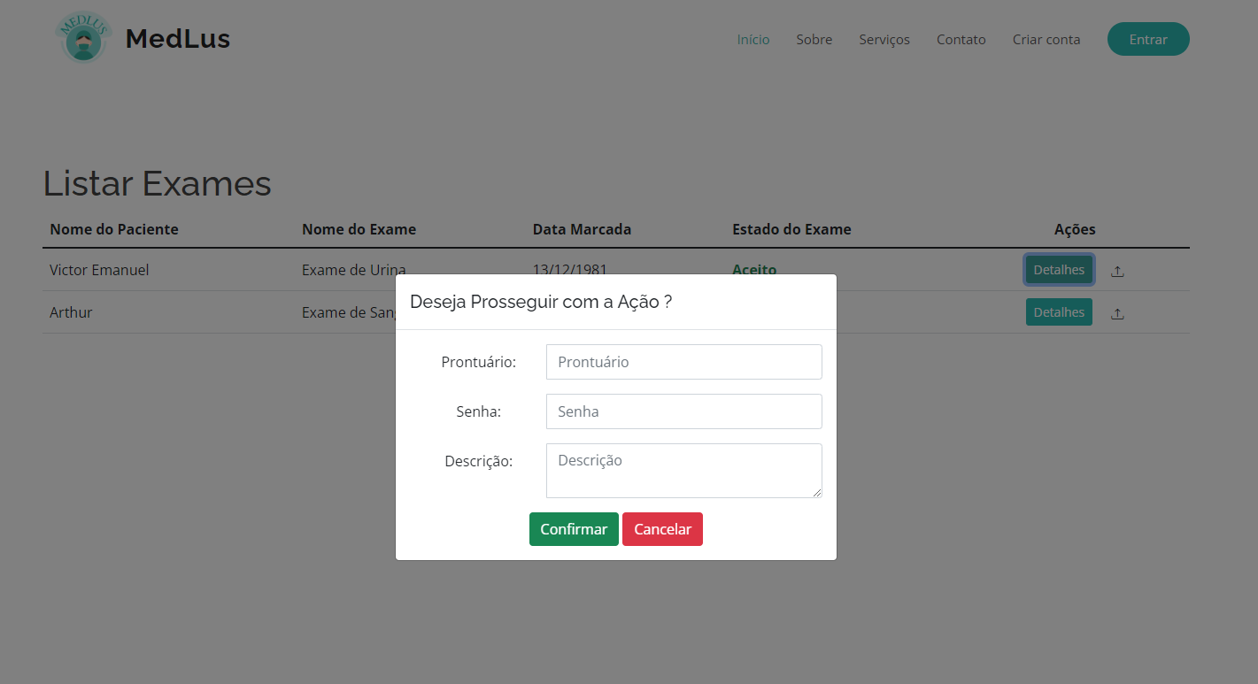
ELABORAÇÃO DOS PROTÓTIPOS DE IHMs
Victor

Slide 78
DOCUMENTAÇÃO DOS CASOS DE USO
Ana Laura
Detalhar a Solicitação do Exame
Breve Descrição: |  | Este Caso de uso deverá ser executado toda vez que o método Detalhar a Solicitação do Exame for iniciado
Ator Principal: |  | Administrativo (Secretária)
Pré-Condição: |  | Estar Logado no sistema
Fluxo Principal
1- Selecionado a opção “Detalhar Exame” |  | 2- O sistema deverá exibir uma interface de listagem de exames solicitados e os dados referentes a ele: CASO O STATUS DO EXAME SEJA “PENDENTE”: Nome do paciente; Nome do Exame; Data de Criação; CPF; Setor de Atendimento; Guia (Botão de download); Status da Solicitação. dois botões: “AUTORIZAR” e “RECUSAR”.

Slide 79
DOCUMENTAÇÃO DOS CASOS DE USO
Ana Laura
Fluxo Principal
 |  | CASO O STATUS DO EXAME SEJA “REALIZADO”: Nome do paciente; Nome do Exame; Data de Criação; CPF; Setor de Atendimento; Guia (Botão de download); Status da Solicitação. Botão de Upload dos resultados CASO O STATUS DO EXAME SEJA “FINALIZADO”: Nome do paciente; Nome do Exame; Data de Criação; CPF; Setor de Atendimento; Guia (Botão de download); Status da Solicitação. Resultados (botão de download do PDF com resultados).
 |  | 3- Fim do Caso de Uso.

Slide 80
DOCUMENTAÇÃO DOS CASOS DE USO
Ana Laura
Fluxo Alternativo A: Autorizar Solicitações de Exames
3 - Selecionar a opção “Autorizar”. |  | 4- Fluxo descrito no Caso de Uso 4.7.
 |  | 5- Fim do Caso de Uso.
Fluxo Alternativo B: Recusar Solicitações de Exames
3- Selecionar a opção “Recusar”. |  | 4- Fluxo descrito no Caso de Uso 4.8.
 |  | 5- Fim do Caso de Uso.
Fluxo Alternativo C: Upload dos Resultados
3- Selecionar a opção “Upload”. |  | 4- Fluxo descrito no Caso de Uso 4.9.
 |  | 5- Fim do Caso de Uso.

Slide 81
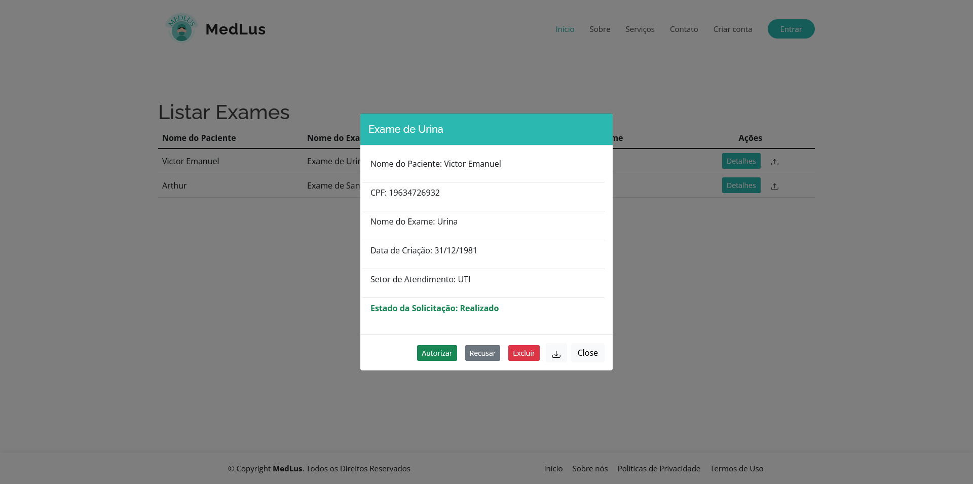
ELABORAÇÃO DOS PROTÓTIPOS DE IHMs
Lucas

Slide 82
DOCUMENTAÇÃO DOS CASOS DE USO
Ana Laura
Inserir Produto no Estoque
Breve Descrição: |  | Este Caso de uso deverá ser executado toda vez que o método Inserir Produto no Estoque for iniciado.
Ator Principal: |  | Administrativo (Secretária)
Pré-Condição: |  | Estar Logado no sistema
Fluxo Principal
1- Selecionar a opção "Inserir" . |  | 2- O sistema deverá exibir uma interface com um formulário com as seguintes informações, que devem ser preenchidas pelo usuário (Secretária): Nome do produto* - Varchar (70) ; id do produto* - INTEGER Auto-Increment; Quantidade* - INTEGER; Fornecedor* - Varchar (50); Telefone do fornecedor*- Varchar(13) XXXXXXXXXXX); CNPJ do Fornecedor*- Varchar(18) (XX.XXX.XXX/0001-XX); Registro Log da inserção* (responsável pela adição).

Slide 83
DOCUMENTAÇÃO DOS CASOS DE USO
Ana Laura
Fluxo Principal
 |  | Seguidos das funcionalidades de confirmação, “Salvar” e cancelar “Cancelar”, possivelmente descritos por um botão cada. Obs: Os campos marcados com * são obrigatórios.
3- Preencher todos os dados e clicar no botão “Salvar”. |  | 4- O sistema em resposta a funcionalidade executada deverá verificar se todos os dados são válidos, armazená-los no banco de dados e a partir disso disponibilizar as novas funcionalidade ao usuário, em aguardo de tal funcionalidade.
 |  | 5- Fim do Caso de Uso.
Fluxo Alternativo A: Campos obrigatórios não preenchidos
3- O usuário (secretária) não preenche algum dos campos obrigatórios e clica no botão “Salvar”. |  | 4- O sistema deverá exibir uma mensagem “Todos os campos obrigatórios devem ser preenchidos” em resposta a funcionalidade executada e a partir disso o usuário terá que preencher o campo novamente.
 |  | 5- O sistema deverá retornar para a ação 3 do Fluxo Principal, sem apagar as informações inseridas no formulário.
 |  | 6- Fim do Caso de Uso.

Slide 84
DOCUMENTAÇÃO DOS CASOS DE USO
Ana Laura
Fluxo Alternativo B: Campos preenchidos com valores inválidos
3- O usuário preenche os campos com valores inválidos e clica em “Salvar”. |  | 4- O sistema deverá exibir uma mensagem “Campos obrigatórios para confirmação apresentam informações incorretas ou que não constam no banco de dados do sistema, insira novamente” em resposta a funcionalidade executada e a partir disso o usuário terá que preencher o campo novamente.
 |  | 5- O sistema deverá retornar para a ação 3 do Fluxo Principal, sem apagar as informações inseridas no formulário.
 |  | 6- Fim do Caso de Uso.

Slide 85
DOCUMENTAÇÃO DOS CASOS DE USO
Ana Laura
Fluxo Alternativo C: Produto já inserido no estoque
3- O usuário (secretária) seleciona um produto para inserir no estoque e clica no botão “Salvar”. |  | 4- O Sistema consulta o banco de dados para verificar a existência do produto no estoque. Caso seja constado que o produto já tenha sido anteriormente inserido, o sistema deverá exibir a mensagem de erro "Este produto já foi inserido no estoque, por favor atualize sua quantidade através da opção Editar" e cancela a ação.
 |  | 5- O sistema deverá retornar para a ação 1 do Fluxo Principal, sem apagar as informações inseridas no formulário.
 |  | 6- Fim do Caso de Uso.
Fluxo Alternativo D: Usuário cancela a ação
3- O usuário (secretária) seleciona um produto para inserir no estoque e clica no botão “Cancelar”. |  | 4- O sistema deverá cancelar a inserção do Produto e retornar para a ação 1 do Fluxo Principal.
 |  | 5- Fim do Caso de Uso.

Slide 86
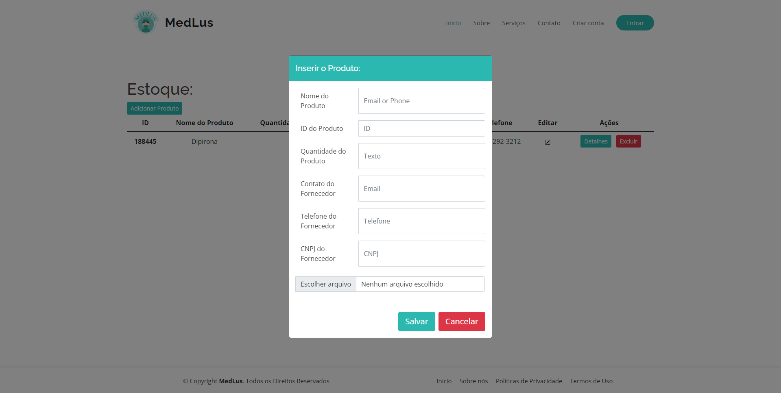
ELABORAÇÃO DOS PROTÓTIPOS DE IHMs
Lucas

Slide 87
ESTIMATIVA DE ESFORÇOS POR PONTOS DE CASO DE USO
Ingrid
Valor da Hora do Projeto: | R$7,00
Quantidade de Horas Prevista no Módulo: | 6598,98
Quantidade de Atores:
Simples | Médio | Complexo
0 | 0 | 4
Quantidade de Casos de Uso:
Simples | Médio | Complexo
8 | 18 | 1
Valor Total do Módulo: | R$46.192,86

Slide 88
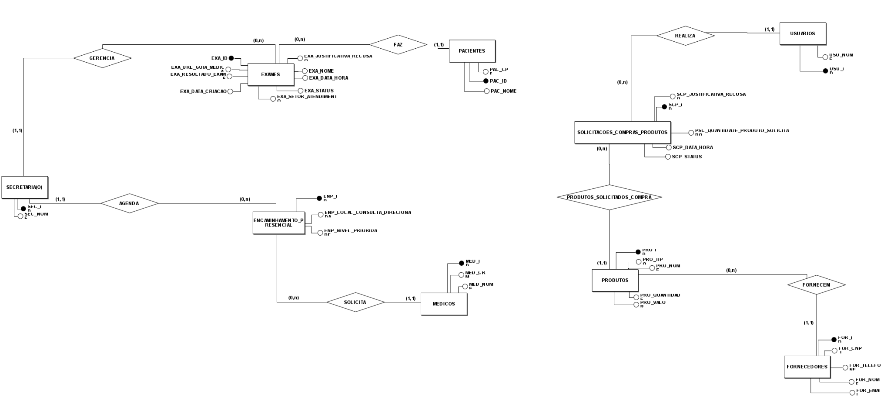
DIAGRAMA CONCEITUAL (MER)
Tamires

Slide 89
APRESENTAÇÃO DOS INTEGRANTES
Nome: Ana Laura Rodrigues Pereira
Papel: Analista e responsável pelo Kanban
Atividades que executou: Diagrama de Casos de Uso, Documento de Casos de Uso e Estimativa de Esforços.
Dificuldades/Sugestões: Elaboração dos Casos de Uso, nenhuma sugestão.

Slide 90
APRESENTAÇÃO DOS INTEGRANTES
Nome: Arthur Augusto da Costa Abreu
Papel: desenvolvedor e responsável pelo SVN.
Atividades que executou: Desenvolvimento dos Protótipos, Desenvolvimento do Documento de Caso de Uso e Estimativa de Esforços
Dificuldades/Sugestões: Criação dos Fluxos Alternativos dos Casos de Uso

Slide 91
APRESENTAÇÃO DOS INTEGRANTES
Nome: Ingrid Vitória Flauzino de Souza
Papel: Analista e responsável pelo KanBan
Atividades que executou: Diagrama de Casos de Uso, Documento de Casos de Uso e Estimativa de Esforços.
Dificuldades/Sugestões: Documento de Casos de Uso, nenhuma sugestão.

Slide 92
APRESENTAÇÃO DOS INTEGRANTES
Nome: Lucas Peixoto Gonçalves
Papel: Desenvolvedor e Interpessoal
Atividades que executou: Refatoração do template, desenvolvimento de protótipos, desenvolvimento do documento de casos de uso e da estimativa de esforços.
Dificuldades/Sugestões: Nenhuma.

Slide 93
APRESENTAÇÃO DOS INTEGRANTES
Nome: Nicoly Gabriely Tavares Romão
Papel: DBA e Interpessoal
Atividades que executou: Documentação de casos de uso; Elaboração do Modelo MER e Integração dos bancos de dados de cada módulo.
Dificuldades/Sugestões: Utilizar o SVN.

Slide 94
APRESENTAÇÃO DOS INTEGRANTES
Nome: Tamires da Silva Sanchez
Papel: DBA
Atividades que executou: Refatoração do template, Documentação dos Casos de Uso, Elaboração do Modelo MER, Integração dos bancos de dados de cada módulo,
Dificuldades/Sugestões: Utilizar o SVN

Slide 95
APRESENTAÇÃO DOS INTEGRANTES
Nome: Victor Emanuel de Souza
Papel: Desenvolvedor e responsável pelo SVN
Atividades que executou: Desenvolvimento de Protótipos, Desenvolvimento do Documento de Caso de Uso e Estimativa de Esforços
Dificuldades/Sugestões: Documento de Caso de uso

Slide 96
AVALIAÇÃO
Ingrid
Nomes | Notas
Ana Laura | 9,5
Arthur | 9,0
Ingrid | 9,0
Lucas | 9,0
Nicoly | 8,0
Tamires | 8,5
Victor | 8,5
Nota Grupo | 9,5
OBS: Explicar também parâmetros de avaliação.

Slide 97

MÓDULO 04
PRESCRIÇÕES MÉDICAS E CONSULTAS PRESENCIAIS

Slide 98
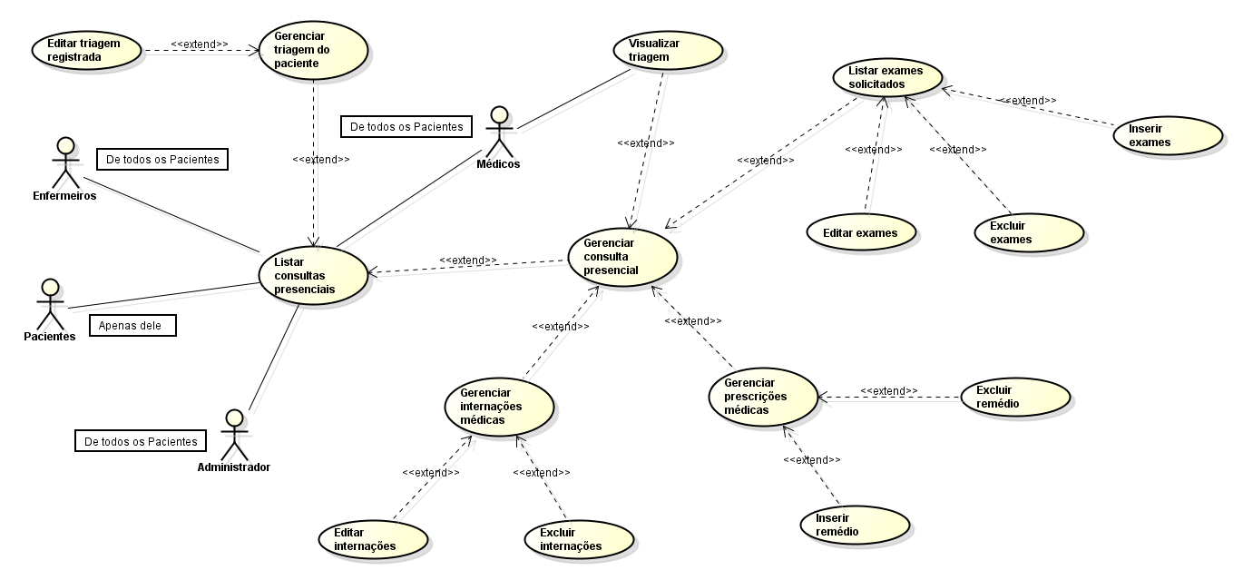
DIAGRAMA DE CASOS DE USO
Isabel e Richard

Slide 99
DOCUMENTAÇÃO DOS CASOS DE USO
Richard
Detalhes Gerais: Inserir remédio
Breve Descrição: |  | Este caso de uso deve ocorrer após o botão de “Inserir Remédio” for executado
Ator Principal: |  | Médico
Pré-Condição: |  | O médico deve estar logado no sistema e na aba “Prescrições Médicas”.
Fluxo Principal
1. Selecionar a aba "Prescrições médicas" e clicar no botão “Adicionar Remédio". |  | 2. Em seguida abrirá uma tela com uma barra de pesquisa para procurar o remédio pelo nome.
3. Após selecionar o remédio, o médico clicará em “Salvar Remédios ” . |  | 4. Fim do Caso de Uso.
Fluxo Alternativo A: O médico não selecionou nenhum remédio e clicou no botão “Salvar remédio”
3. O médico não seleciona o remédio, e clicará em “Salvar Remédios ” . |  | 4. Em seguida aparecerá uma tela escrito “Nenhum remédio foi selecionado”
 |  | 5. Retornar a ação 2 do fluxo principal

Slide 100
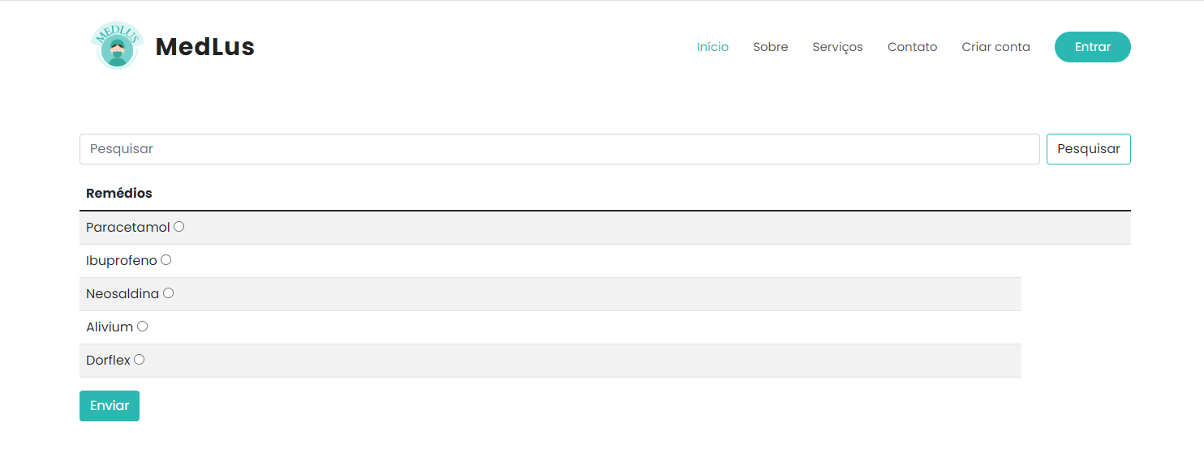
ELABORAÇÃO DOS PROTÓTIPOS DE IHMs
Larissa

Slide 101
DOCUMENTAÇÃO DOS CASOS DE USO
Richard
Detalhes Gerais : Editar informações das internações
Breve Descrição: |  | Este caso de uso deve ser exibido quando selecionado o Método Internações já estiver preenchido com os dados do paciente.
Ator Principal: |  | Médico
Pré-Condição: |  | Estar logado no sistema e estar na aba “Internações” com os dados do paciente preenchidos.
Fluxo Principal
1- O Médico poderá editar os dados de um paciente que será internado, inserindo novos dados e salvando novamente. |  | 2- O sistema reconhecerá novos dados e armazenará no banco de dados, concluindo o salvamento e voltando no menu Listar Consultas Presenciais.
3- Fim do Caso de Uso.

Slide 102
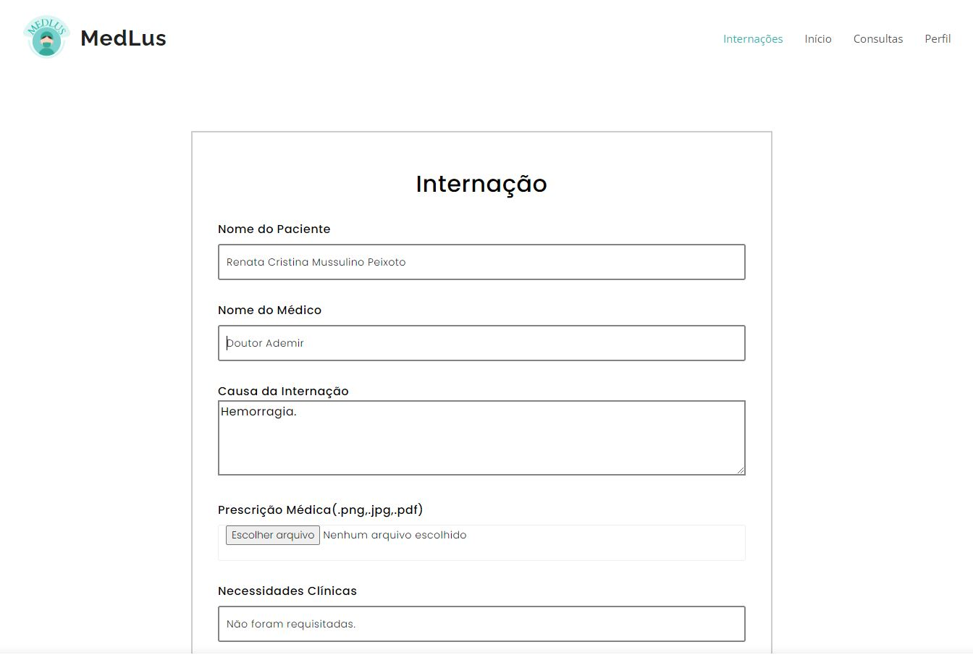
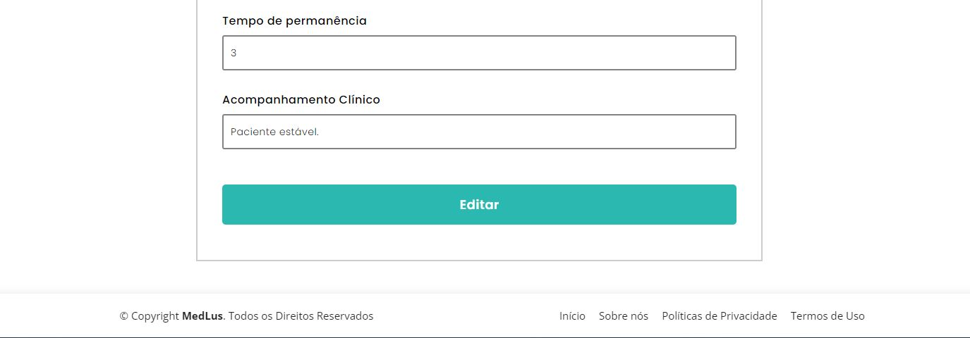
ELABORAÇÃO DOS PROTÓTIPOS DE IHMs

Slide 103
DOCUMENTAÇÃO DOS CASOS DE USO
André
Detalhes Gerais: Visualizar Triagem
Breve Descrição: |  | Este caso de uso deve ser exibido quando selecionado o Método Triagem e já estiver preenchido com os dados do paciente.
Ator Principal: |  | Médico
Pré-Condição: |  | Estar logado no sistema e estar na aba “Triagem”.
Fluxo Principal
1- O Médico deverá selecionar a opção Triagem a frente do nome do paciente. |  | 2- O sistema deverá exibir todas as informações inseridas pelo enfermeiro para a visualização.
3- Fim do Caso de Uso

Slide 104



ELABORAÇÃO DOS PROTÓTIPOS DE IHMs
André

Slide 105
DOCUMENTAÇÃO DOS CASOS DE USO
Detalhes Gerais: Excluir Exames
Breve Descrição: |  | Este caso de uso deve ocorrer após o botão de “Excluir Exames” for executado
Ator Principal: |  | Médico
Pré-Condição: |  | O médico tem que estar logado no sistema e na aba de “Solicitação de Exames” clicar no botão de “Excluir Exames”
Fluxo Principal
1- Após inserir um exame, selecione a opção “Excluir Exames” no menu. |  | 2- O sistema irá exibir caixinhas ao lado de cada exame para a exclusão.
3- Depois o Médico irá selecionar os Exames que ele quer excluir e clica em confirmar. |  | 4- O sistema reconhece os exames selecionados e exclui os exames.
5- Fim do Caso de Uso.
Fluxo Alternativo
3- O médico não irá selecionar nenhum exame para excluir. |  | 4- A ação de “Excluir exames” não será validada e exibindo uma pop-up com a mensagem “Nenhum exame selecionado”.
 |  | 5- Retornar a ação 2 do Fluxo Principal.

Slide 106

ELABORAÇÃO DOS PROTÓTIPOS DE IHMs
André

Slide 107
ESTIMATIVA DE ESFORÇOS POR PONTOS DE CASO DE USO
Isabel
Valor da Hora do Projeto: | R$7,00
Quantidade de Horas Prevista no Módulo: | 3331,73
Quantidade de Atores:
Simples | Médio | Complexo
0 | 0 | 4
Quantidade de Casos de Uso:
Simples | Médio | Complexo
12 | 3 | 0
Valor Total do Módulo: | R$23.322,11

Slide 108

DIAGRAMA CONCEITUAL (MER)
Alice

Slide 109
APRESENTAÇÃO DOS INTEGRANTES
Nome: Alice Elvino Pereira
Papel: Analista
Atividades que executou: Diagrama de Casos de Uso, Documento de Casos de Uso, Elaboração dos Protótipos, Diagrama MER, Modelo da Apresentação Bimestral, Estimativa de Esforços.
Dificuldades/Sugestões: Dificuldade na execução de atividades fora da sala de aula.

Slide 110
APRESENTAÇÃO DOS INTEGRANTES
Nome: Ana Beatriz
Papel: Analista
Atividades que executou:
Dificuldades/Sugestões:

Slide 111
APRESENTAÇÃO DOS INTEGRANTES
Nome: André
Papel: DEV
Atividades que executou: Documento de Casos de Uso, Estimativa de Esforços e Elaboração dos Protótipos.
Dificuldades/Sugestões: Algumas dificuldades na Elaboração dos Protótipos

Slide 112
APRESENTAÇÃO DOS INTEGRANTES
Nome: Isabel
Papel: DBA
Atividades que executou: Estimativa de Esforços, Documento de Casos de Uso, Diagrama de MER, Diagrama de Casos de Uso
Dificuldades/Sugestões:

Slide 113
APRESENTAÇÃO DOS INTEGRANTES
Nome: Larissa Rodrigues
Papel: DEV
Atividades que executou: Documentação dos Casos de Uso, refatoração do template e criação dos protótipos.
Dificuldades/Sugestões: Nenhuma.

Slide 114
APRESENTAÇÃO DOS INTEGRANTES
Nome: Pamela
Papel: DBA
Atividades que executou: Diagrama de Casos de Uso, Documentação dos Casos de Uso (Cenário Principal e Alternativo), Estimativa de Esforços por pontos de caso de uso, Diagrama Conceitual (MER E Relacional), Elaboração dos Protótipos, Elaboração da Apresentação Bimestral, Integração do Banco.
Dificuldades/Sugestões: Utilização do Kanban, Documentação de Casos de Uso, Elaboração dos Protótipos.

Slide 115
APRESENTAÇÃO DOS INTEGRANTES
Nome: Richard
Papel: Analista
Atividades que executou: Estimativa de Esforços, Documento de Casos de Uso, Diagrama de MER, Diagrama de Casos de Uso
Dificuldades/Sugestões: Nenhuma

Slide 116
AVALIAÇÃO
Larissa
Nomes | Notas
Alice | 9,5
Ana Beatriz | 3
André | 9
Isabel | 7,5
Larissa | 8,5
Pamela | 9
Richard | 8,5
Nota Grupo | 9

Slide 117

MÓDULO 05
ADMINISTRATIVO

Slide 118

DIAGRAMA DE CASOS DE USO

Slide 119
DOCUMENTAÇÃO DOS CASOS DE USO
Ouvidoria
Detalhes Gerais
Breve Descrição: |  | Este Caso de Uso deve permitir que o usuário identificado como Secretário ou Administrador, possa consultar as reclamações da Ouvidoria, devendo ocorrer sempre no acesso a aba “Ouvidoria”
Ator Principal: |  | Secretário
Pré-Condição: |  | Estar logado como Secretário ou Administrador, e clicar na aba “Ouvidoria”.
Fluxo Principal
1. Clicar em Ouvidoria”. |  | 2. Exibir uma lista com os formulários recebidos. Contendo: Nome*; Recado*; Motivo; Identificação; Situação*;
Fluxo Alternativo A: Ausências de reclamações
 |  | 2. Exibir mensagem “Nenhuma reclamação foi enviada”.
Fluxo Alternativo B: Secretário define situação
3. Definir uma situação |  | 4. Iniciar caso de uso Definir Situação da Ouvidoria (tabela 4.14)

Slide 120

ELABORAÇÃO DOS PROTÓTIPOS DE IHMs
João Miguel

Slide 121
DOCUMENTAÇÃO DOS CASOS DE USO
Listar Tipos de Remédios
Detalhes Gerais
Breve Descrição: |  | Este Caso de Uso deve permitir que o usuário identificado como Enfermeiro, Secretário ou Administrador, possa listar e observar todos os tipos de remédio, devendo ocorrer sempre no acesso a aba “Remédios”
Ator Principal: |  | Enfermeiro
Pré-Condição: |  | Estar logado como Enfermeiro, Secretário ou Administrador.
Fluxo Principal
1. Clicar em “Remédios” no menu. |  | 2. Exibir um botão no canto superior da tela “Adicionar Novo Tipo” com uma barra de pesquisa e abaixo uma lista com os tipos de remédios disponíveis com as opções de editar e desativar. Contendo: Nome* Observações; Botão de “Buscar”
Fluxo Alternativo A: Clicar no botão “Desativar”
3. Clicar em “Desativar”. |  | 4. Executar Caso de Uso “Desativar tipos de remédio” (tabela 4.18).
Fluxo Alternativo B: Clicar no botão “Editar”
3. Clicar em “Editar”. |  | 4. Executar Caso de Uso “Editar tipos de remédio” (tabela 4.19)

Slide 122
DOCUMENTAÇÃO DOS CASOS DE USO
Fluxo Alternativo A: Clicar no botão “Adicionar Novo”
3. Clicar em “Adicionar Novo Tipo”. |  | 4. Executar Caso de Uso “Adicionar novos tipos de remédio” (tabela 4.20)
Fluxo Alternativo B: Ausência de Tipos de Remédios
3. Clicar em “Editar”. |  | 4. Executar Caso de Uso “Editar tipos de remédio” (tabela 4.19)

Slide 123

ELABORAÇÃO DOS PROTÓTIPOS DE IHMs
João Miguel

Slide 124
DOCUMENTAÇÃO DOS CASOS DE USO
Definir Situação
Detalhes Gerais
Breve Descrição: |  | Este Caso de Uso deve permitir que o usuário identificado como Secretário ou Administrador, possa definir a situação de pagamento de pacientes, devendo ocorrer sempre no acesso a aba “Pacientes” e ao clicar em um plano médico.
Ator Principal: |  | Secretário ou Tempo
Pré-Condição: |  | Estar logado como Secretário ou Administrador, e clicar na aba “Pacientes”
Fluxo Principal
 |  | 1. Definir a situação do problema como “Pago”
2. Definir a situação como “Resolvida” |  | 3. Definir a situação do problema como “Pago”
Fluxo Alternativo A: Definir como “Pendente”
2. Definir a situação como “Resolvida” |  | 3. Definir a situação do problema como “Pago”
Fluxo Alternativo B: Definir como “Atrasado”
2. Definir a situação como “Aberto” |  | 3. Definir a situação do problema como “Atrasado”

Slide 125

ELABORAÇÃO DOS PROTÓTIPOS DE IHMs

Slide 126
DOCUMENTAÇÃO DOS CASOS DE USO
Listar Especialidades Médicas
Detalhes Gerais
Breve Descrição: |  | Este Caso de Uso deve permitir que o usuário identificado como Secretário ou Administrador, possa listar e observar todas as especialidades, devendo ocorrer sempre no acesso a aba “Médicos”.
Ator Principal: |  | Secretário
Pré-Condição: |  | Estar logado como Secretário ou Administrador e estar logado no sistema
Fluxo Principal
1. Clicar em “Médicos” no menu. |  | 2. Exibir um botão no canto superior da tela “Adicionar Novo” com uma barra de pesquisa abaixo que, ao selecionar uma especialidade médica, deverá exibir um botão de “Buscar”
3. Clicar na barra de pesquisa |  | 4. Listar as especialidades Médicas, com cada item contendo: Botão de “Editar”; Botão de “Desativar” ;
5. Fim do Caso de Uso.
Fluxo Alternativo A: Clicar no botão “Desativar”
5. Clicar em “Desativar”. |  | 6. Executar Caso de Uso “Desativar Especialidade Médica”.
Fluxo Alternativo B: Clicar no botão “Editar”
5. Clicar em “Editar”. |  | 6. Executar Caso de Uso “Editar Especialidade Médica”.

Slide 127
DOCUMENTAÇÃO DOS CASOS DE USO
Listar Especialidades Médicas
Fluxo Alternativo C: Clicar no botão “Adicionar Novo”
3. Clicar em “Adicionar Novo”. |  | 4. Executar Caso de Uso “Adicionar Nova Especialidade”
Fluxo Alternativo D: Nenhuma Especialidade adicionado
 |  | 2. Exibir mensagem “Nenhuma Especialidade encontrada”.
Fluxo Alternativo E: Selecionar especialidade médica
5. Selecionar uma especialidade
6. Clicar em “Buscar” |  | 7. Mostrar uma lista, em ordem alfabética, dos médicos da área escolhida.
8. Clicar em um médico |  | 9. Apresentar um fichário onde será apresentado os respectivos dados: - Nome*; - Especialidade*; - Formação; - Email; - Telefone; - Whatsapp; - Endereço; - Observações;

Slide 128

ELABORAÇÃO DOS PROTÓTIPOS DE IHMs

Slide 129
ESTIMATIVA DE ESFORÇOS POR PONTOS DE CASO DE USO
Matheus
Valor da Hora do Projeto: | R$ 7,00
Quantidade de Horas Prevista no Módulo: | 4.915,03
Quantidade de Atores:
Simples | Médio | Complexo
1 | 0 | 5
Quantidade de Casos de Uso:
Simples | Médio | Complexo
4 | 27 | 2
Valor Total do Módulo: | R$34.405,21

Slide 130

DIAGRAMA CONCEITUAL (MER)
Jeniffer

Slide 131
APRESENTAÇÃO DOS INTEGRANTES
Nome: Maria Fernanda Montouro
Papel: Analista
Atividades que executou: Elaboração do Diagrama de casos de uso, documentação dos casos de uso, elaboração da atividade de estimativa de esforços, elaboração do MER e integração do banco de dados.
Dificuldades/Sugestões: Tive dificuldade na elaboração do MER.

Slide 132
APRESENTAÇÃO DOS INTEGRANTES
Nome: Jeniffer Romero Vieira
Papel: DBA
Atividades que executou: Elaboração do Diagrama de casos de uso, documentação dos casos de uso, elaboração do MER, elaboração da atividade de estimativa de esforços e integração do banco de dados.
Dificuldades/Sugestões: Tive dificuldades em elaborar o MER.

Slide 133
APRESENTAÇÃO DOS INTEGRANTES
Nome: Matheus Moraes Azevedo
Papel: Analista
Atividades que executou: Elaboração do Diagrama de casos de uso, documentação dos casos de uso, protótipos dos casos de uso e elaboração da atividade de estimativa de esforços.
Dificuldades/Sugestões: O CSS do template escolhido é geral para algumas coisas (EX: button).

Slide 134
APRESENTAÇÃO DOS INTEGRANTES
Nome: Kaik Henrique Mussulino Peixoto
Papel: Desenvolvedor
Atividades que executou: Elaboração do Diagrama de casos de uso, documentação dos casos de uso, elaboração da atividade de estimativa de esforços. Dificuldades/Sugestões: Tive dificuldade em elaborar a escrita dos casos de uso, muitas vezes não tinha uma visão certa de como ficaria na hora do protótipo.

Slide 135
APRESENTAÇÃO DOS INTEGRANTES
Nome: João Victor Nério das Neves
Papel: Desenvolvedor
Atividades que executou: Documentação dos casos de uso, protótipos dos casos de uso, Elaboração atividade de estimativa de esforços.
Dificuldades/Sugestões: O CSS do template escolhido é geral para algumas coisas (EX: button).

Slide 136
APRESENTAÇÃO DOS INTEGRANTES
Nome: João Miguel Alves de Araújo
Papel: Desenvolvedor
Atividades que executou: Documentação dos casos de uso, protótipos dos casos de uso, Elaboração atividade de estimativa de esforços.
Dificuldades/Sugestões: Problemas com Template na parte do estilo.

Slide 137
APRESENTAÇÃO DOS INTEGRANTES
Nome: Emily Fernanda Lemes Fenicio
Papel: DBA
Atividades que executou: Elaboração do caso de uso, documentação do caso de uso, elaboração do MER, criação da apresentação do 2º bimestre, elaboração da atividade de estimativa de esforços e integração do banco de dados.
Dificuldades/Sugestões: Minha dificuldade foi na elaboração do caso de uso e no MER.

Slide 138
AVALIAÇÃO
Kaik
Nomes | Notas
Emily Fernanda Lemes Fenicio | 9,0
Maria Fernanda Montouro | 9,5
Jeniffer Romero Vieira | 10
Matheus Moraes Azevedo | 9,0
Kaik Henrique Mussulino Peixoto | 10
João Miguel Alves de Araújo | 10
João Victor Nério das Neves | 9,5
Nota Grupo | 9,5
OBS: Explicar também parâmetros de avaliação.

